Slide 1



科研论文选题和写作
打破写作瓶颈，知网研学+deepseek助你轻松发表高质量论文
中国知网 李宗怡
www.cnki.net

Slide 2

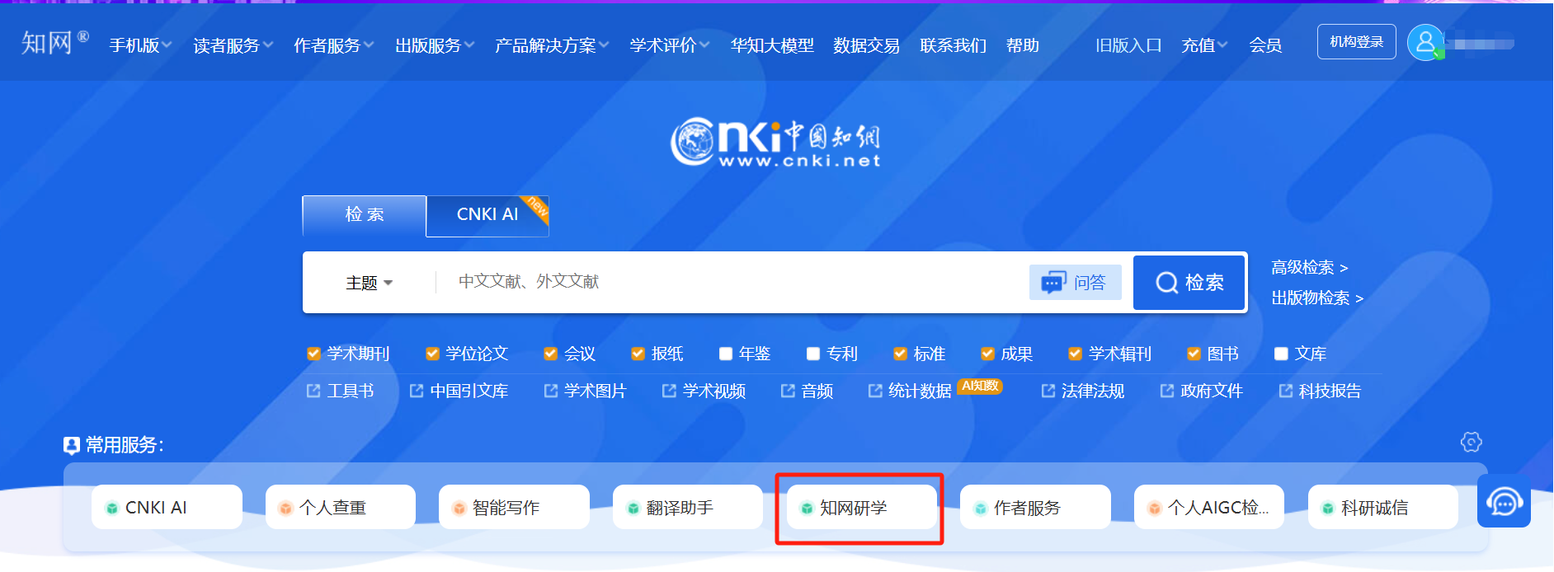
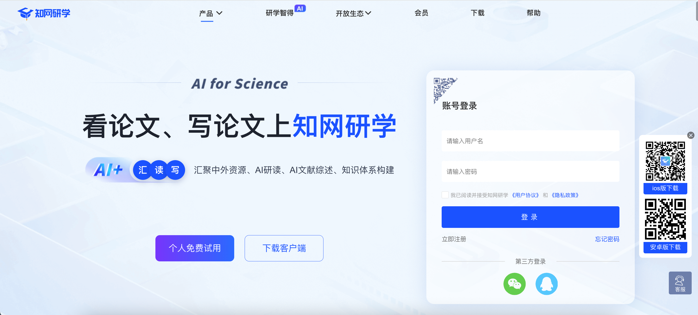
知网首页，点击“知网研学”
也可使用浏览器打开x.cnki.net，登录个人账号进行使用

Slide 3
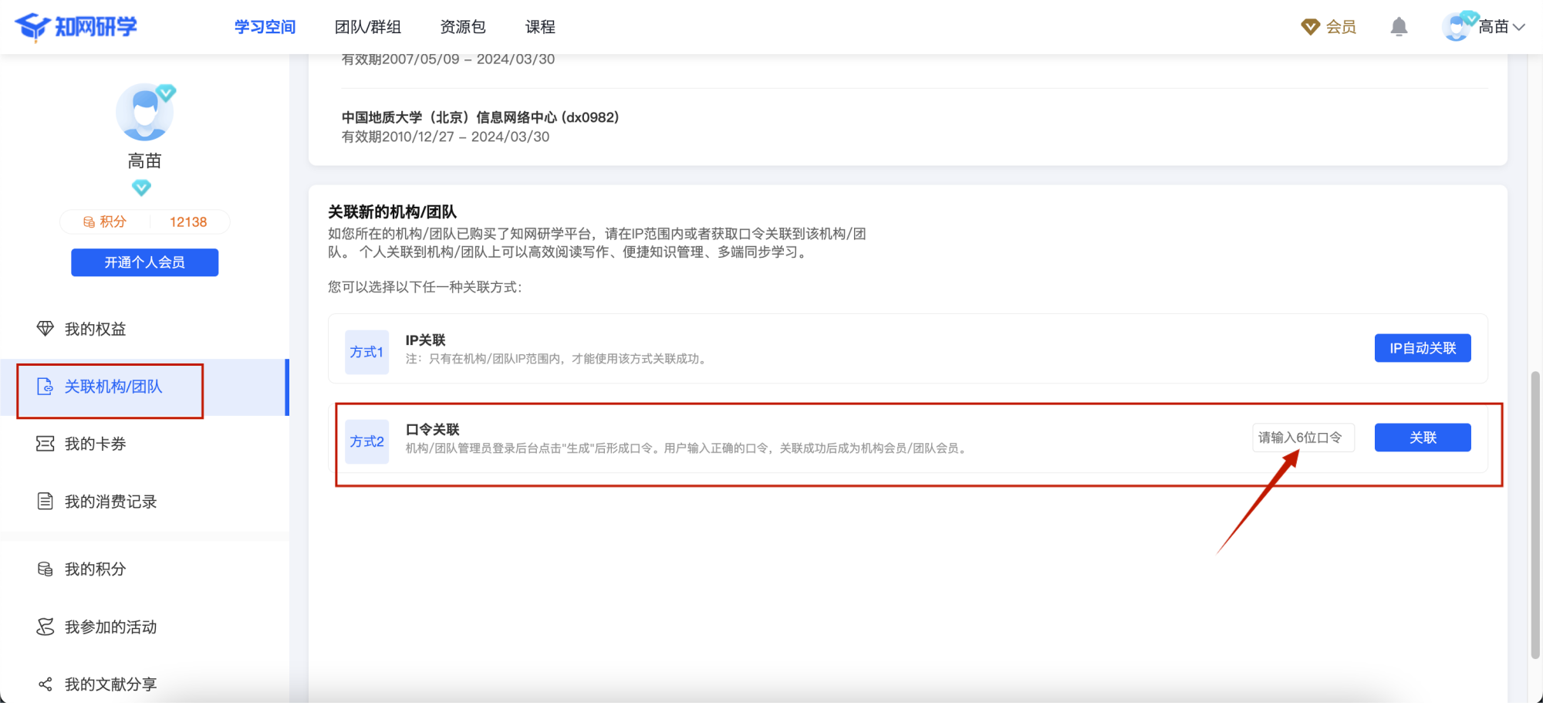
绑定机构口令：3TRVKH
将账号与浙江理工大学关联

Slide 4
知网研学功能定位
汇
读
写
全方位高效获取文献资源
快速梳理文献阅读思路
高效完成线上写作

Slide 5
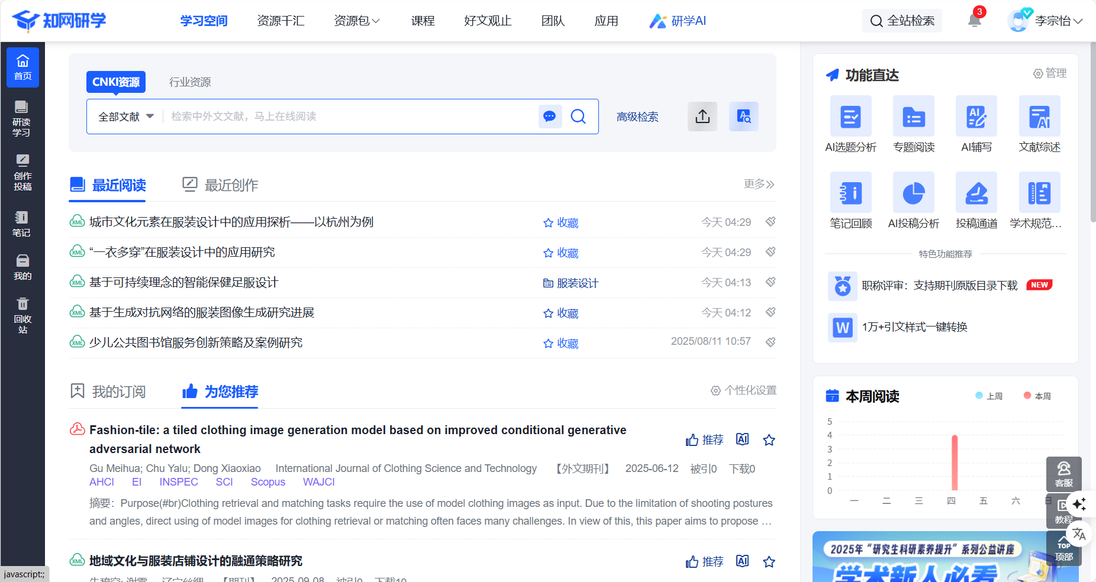
页面介绍
功能导航
全部内容检索
检索区
阅读学习记录记录
自定义快捷入口
个人学习
资源管理
订阅推荐文献

Slide 6


All In One 数智化学习平台 助力科研能力建设
对重要句子、观点、图表划线、摘录、记笔记
对文中的观点、方法、结论提出不同的见解
读标题、摘要，以及内容导读，对文献打标签和重要度
知网型笔记
针对创新问题给出自己的解决方案
收集学习资料
内容
泛读
内容
精读
探究式学习
内容模型
Content model
批判
阅读
提出创新问题
解决
问题
成果分享汇报
碎片化知网节
5W2H标引
针对学习目标多渠道广泛收集资料，发现知识
按重要性细读筛选的文献资料
在笔记汇编和批判阅读的基础上提出创新问题
形成学习成果，分享、推广
笔记
汇编
按笔记标签、引用关系等汇编文档、树状、图谱形式的笔记
资源整合
数字化学习环境
成果产出
资源交流
线上研讨
成果分享
研学AI

Slide 7
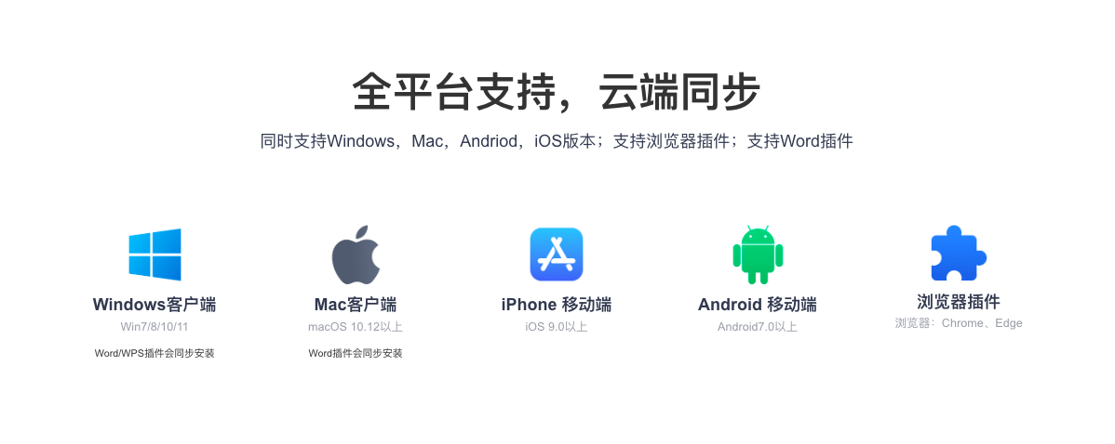

Slide 8
目录/CONTENTS
01
如何在信息时代实现资源的精准获取与整合
检索与选题
02
如何突破“数字阅读”壁垒 实现提质增效
阅读与笔记
03
如何高效利用已有素材 夯实个人研究基础
写作与投稿

Slide 9

01
如何在信息时代实现
资源的精准获取与整合

Slide 10
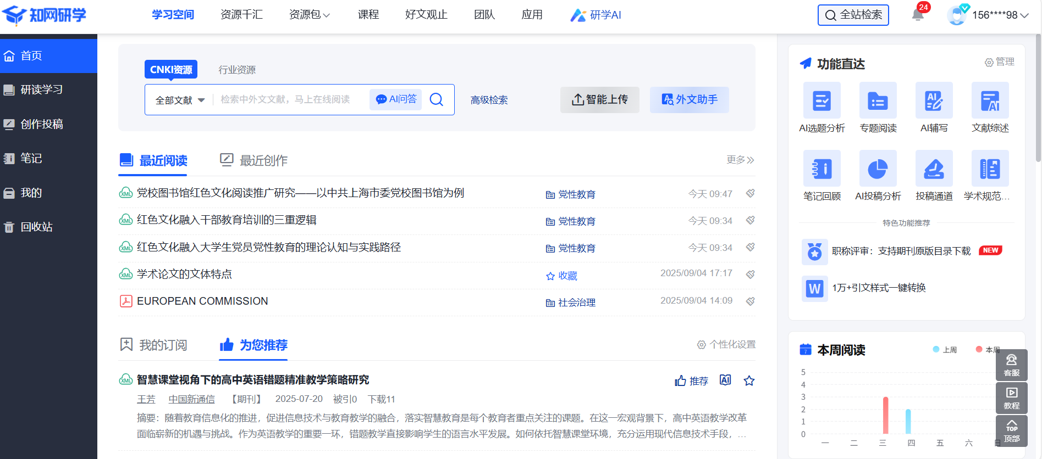
1.1 通过检索获取文献资源
首页提供直接检索

Slide 11
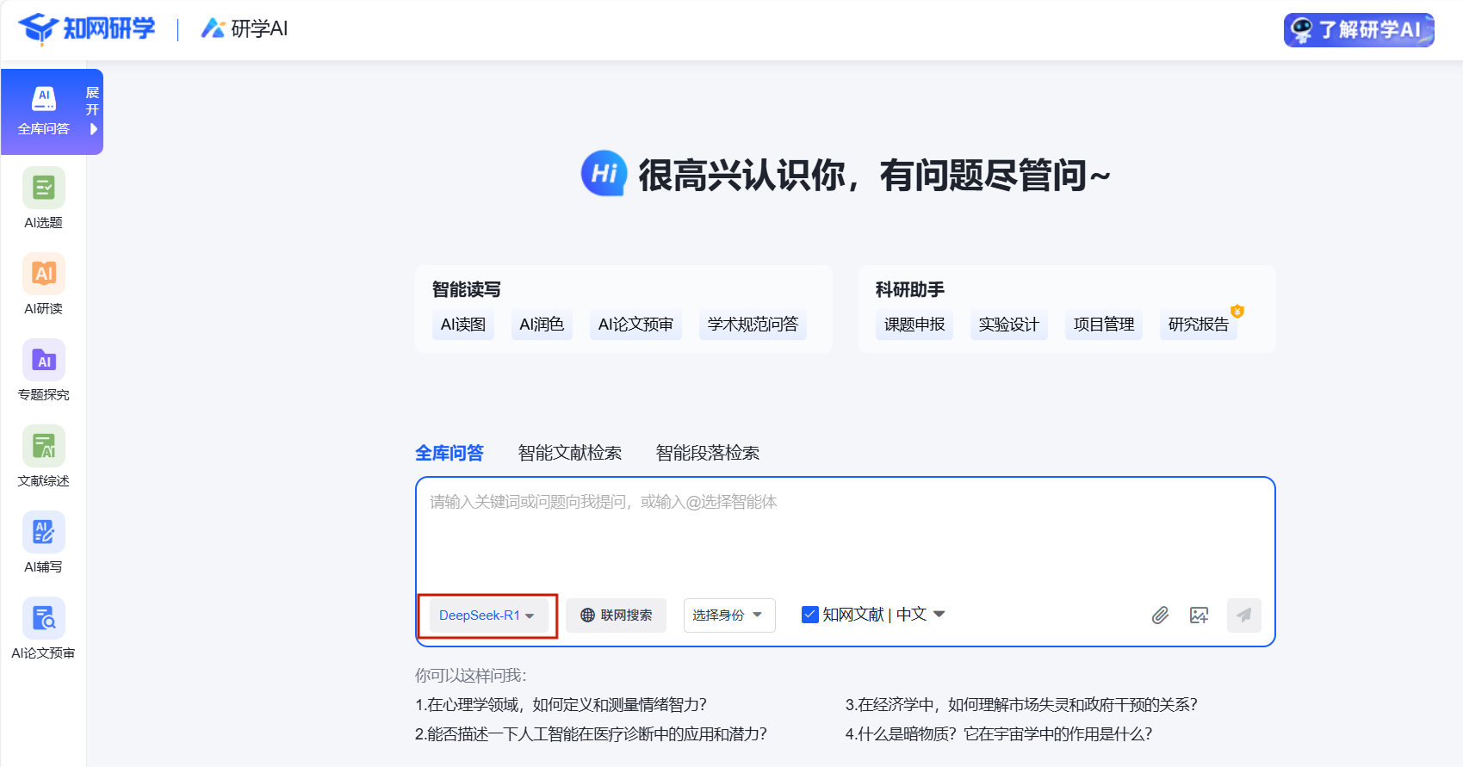
1.1 通过检索获取文献资源--研学AI增强检索
全库问答已接入Deepseek

Slide 12
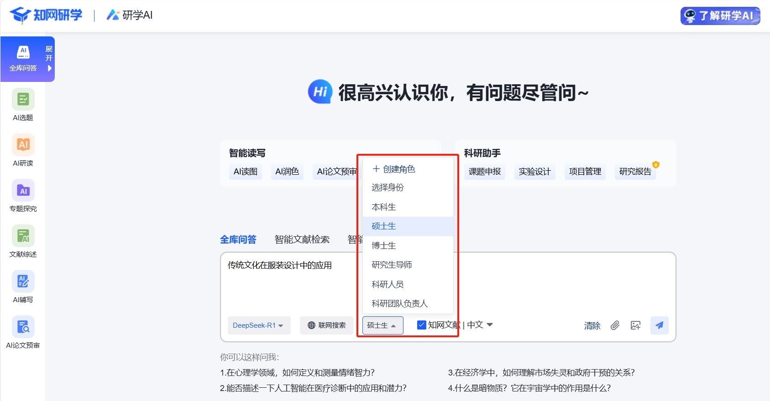
1.1 通过检索获取文献资源--研学AI增强检索

Slide 13
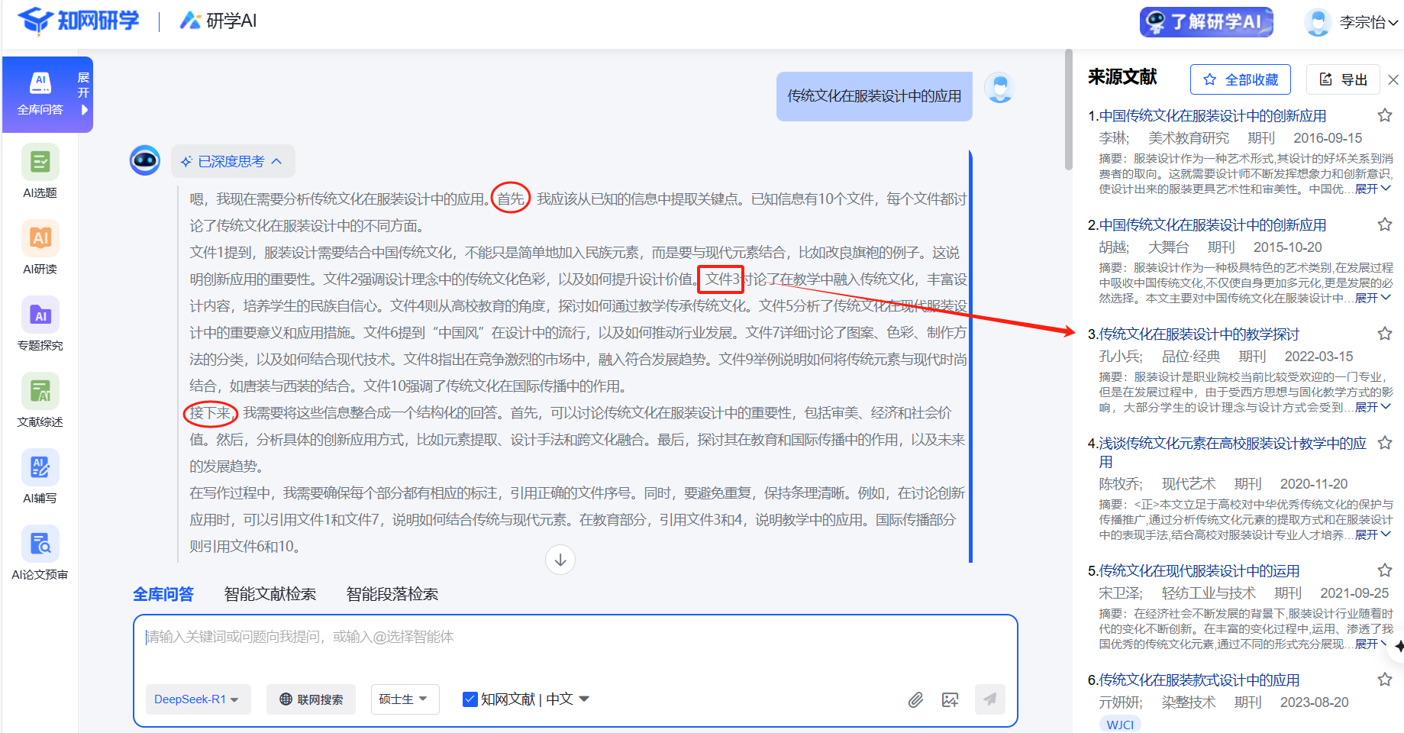
1.1 通过检索获取文献资源--研学AI增强检索
调用知网全库资源进行专业可靠分析
TIPS:关注deepseek的思考过程——系统化地分析问题、拆解复杂任务，并逐步推导出答案

Slide 14
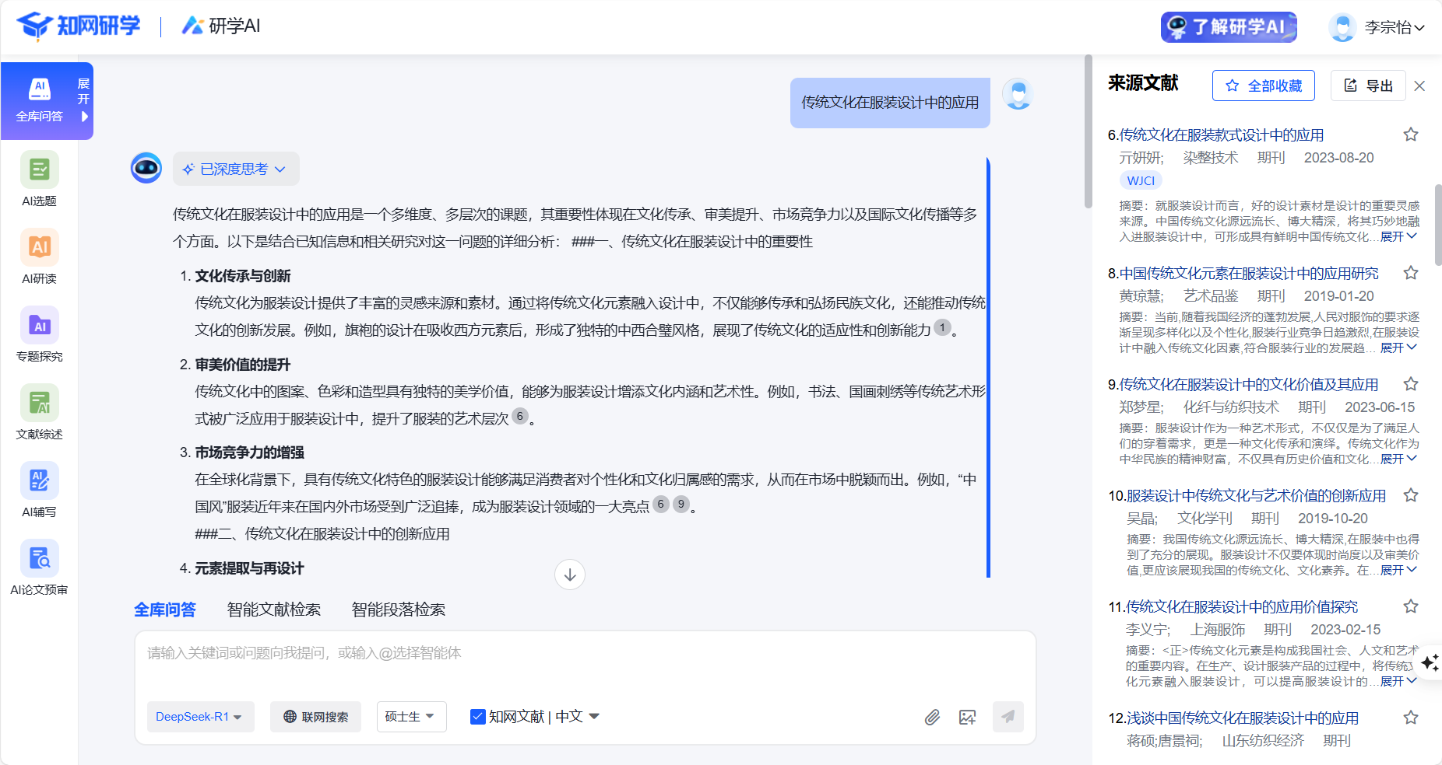
1.1 通过检索获取文献资源--研学AI增强检索
获得答复
进一步研读参考文献

Slide 15
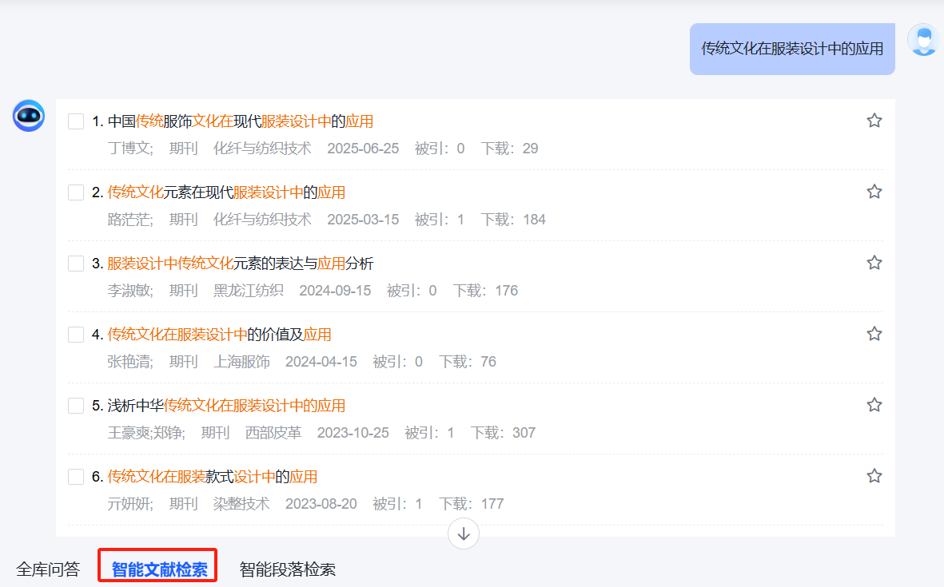
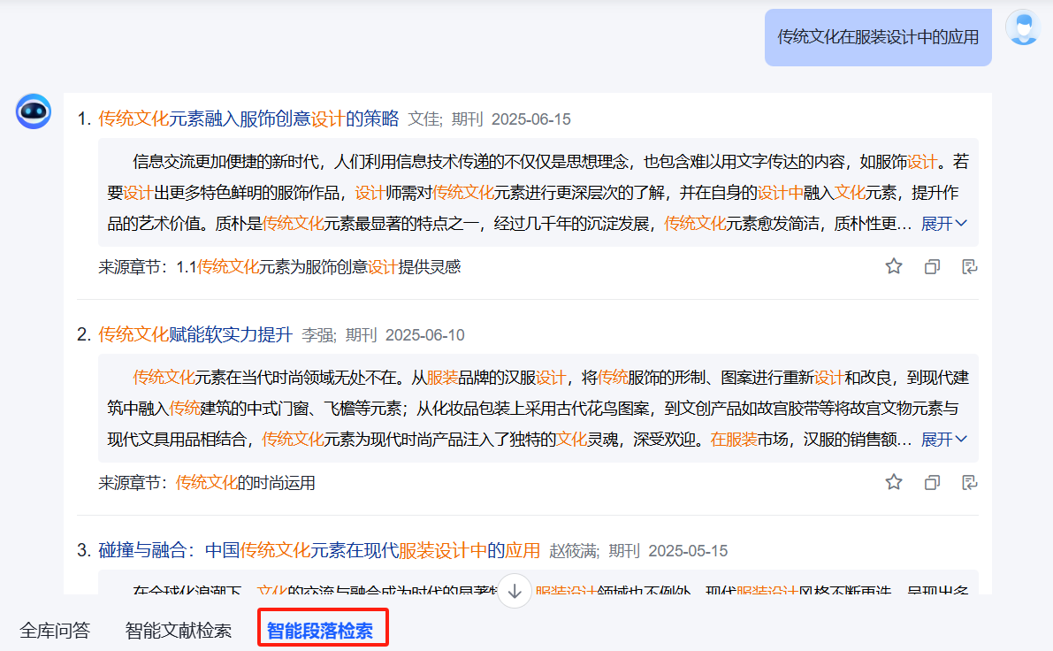
1.1 通过检索获取文献资源--研学AI增强检索
智能文献检索
智能段落检索

Slide 16

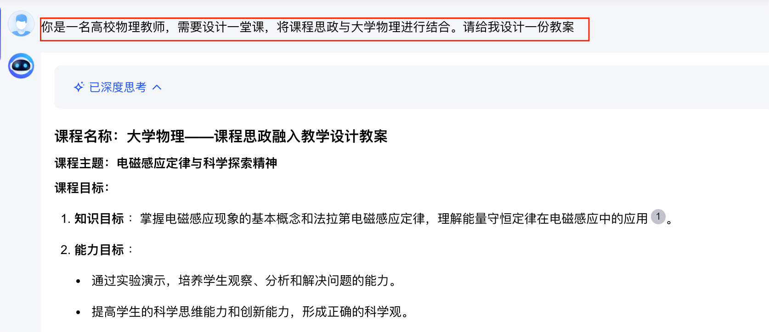
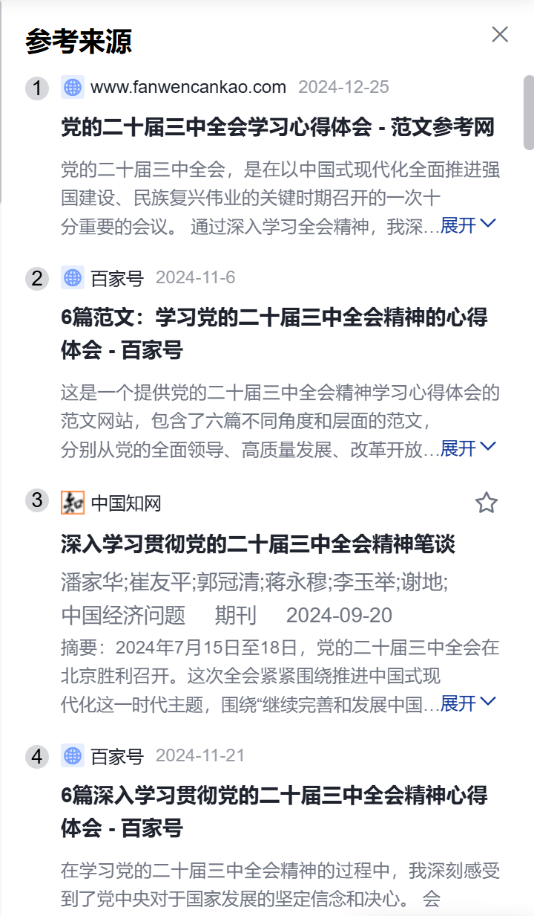
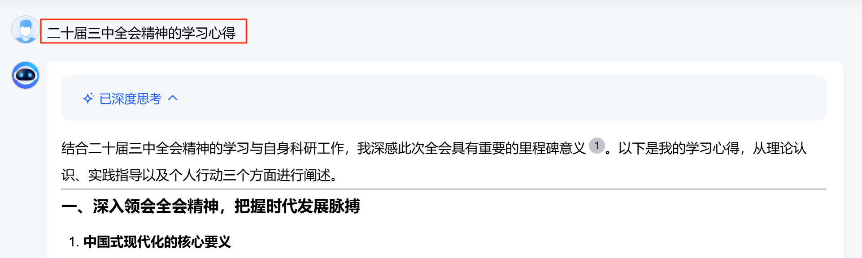
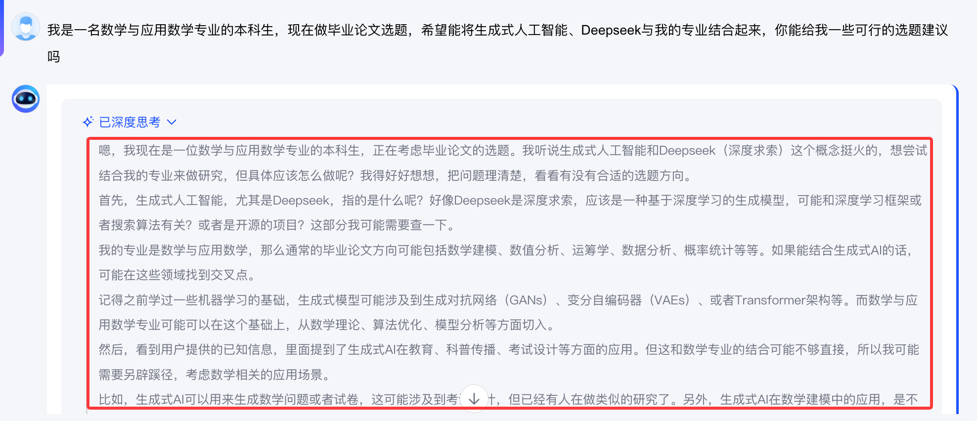
补充：DeepSeek全库问答，不止于检索——可基于需求自由提问
设计方案
联网搜索快速整合信息
情境设定 进行启发式对话

Slide 17


选题思路梳理：逐步细化、逐步明确
基于选题原则
扎根于文献/政策资料
结合已有科研经验与知识
定位选题方向
选题分析

Slide 18

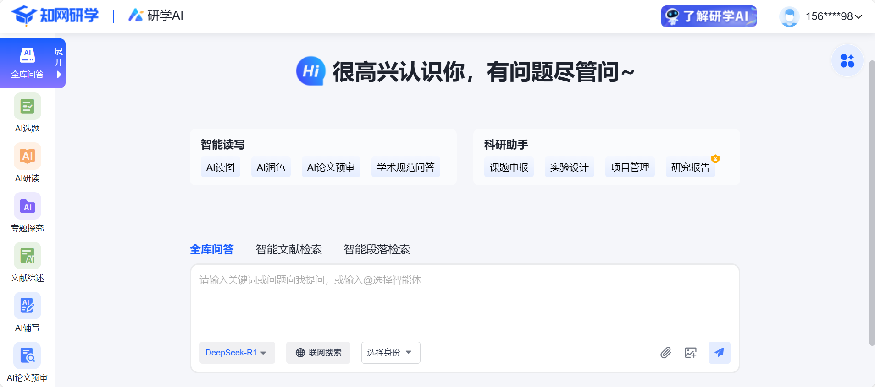
1.2.1 AI选题推荐-根据研究方向关键词，推荐合适选题，进行选题评价

Slide 19
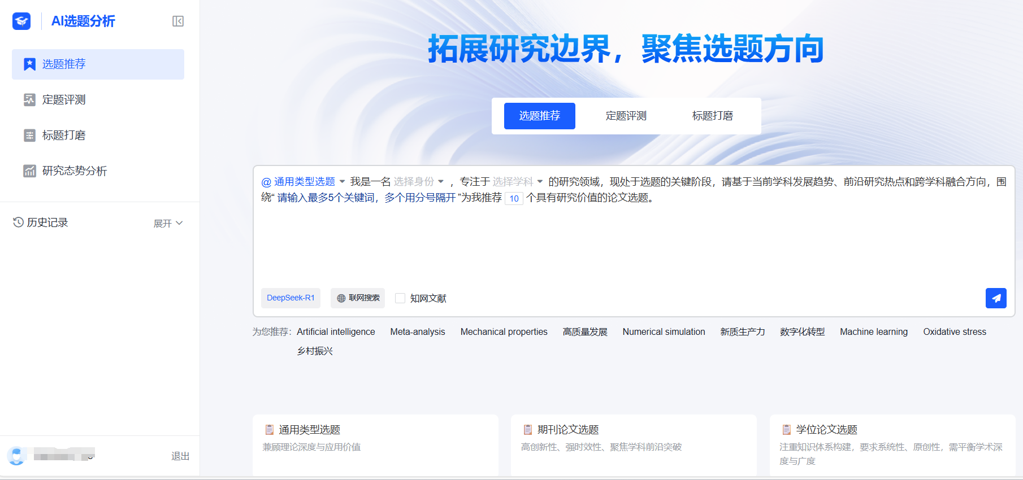
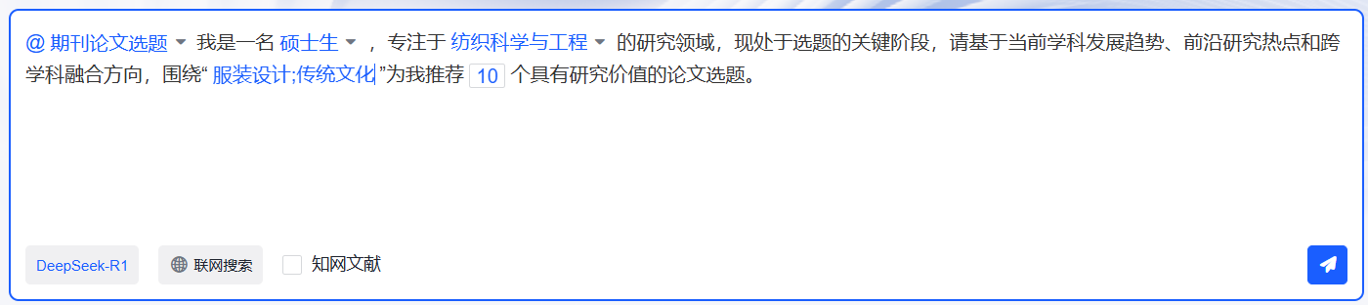
1.2.1 AI选题推荐-根据研究方向关键词，推荐合适选题，进行选题评价
细分选题阶段

Slide 20
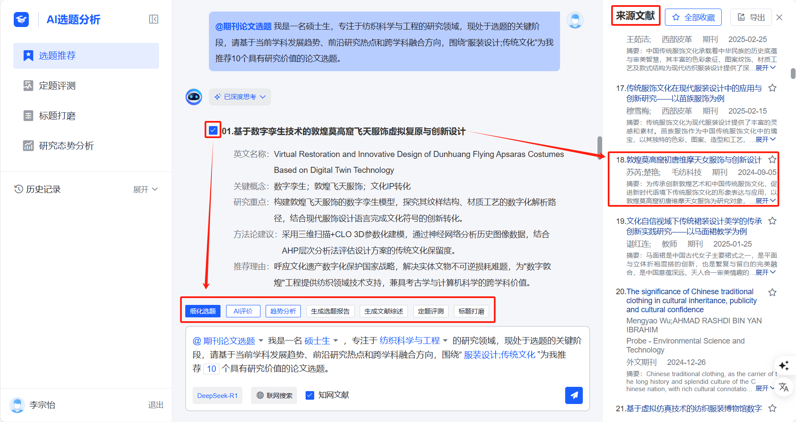
1.2.1 AI选题推荐-根据研究方向关键词，推荐合适选题，进行选题评价

Slide 21
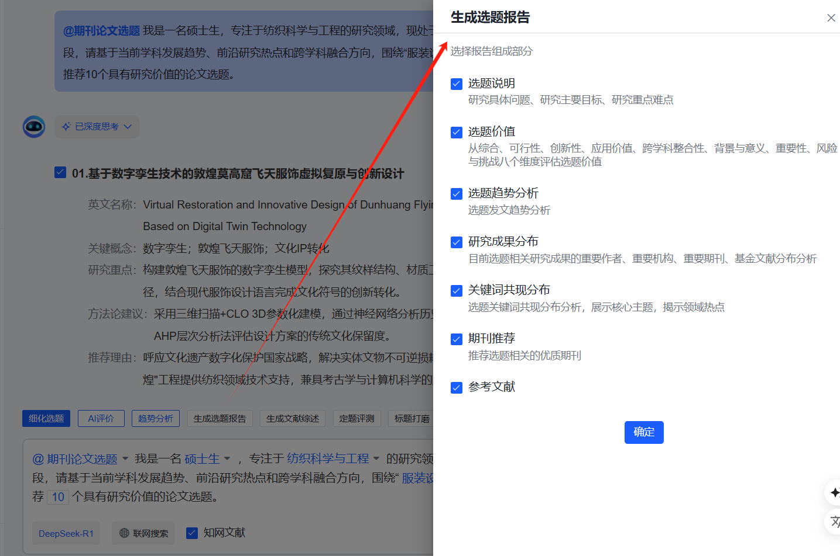
1.2.1 AI选题推荐-根据研究方向关键词，推荐合适选题，进行选题评价

Slide 22
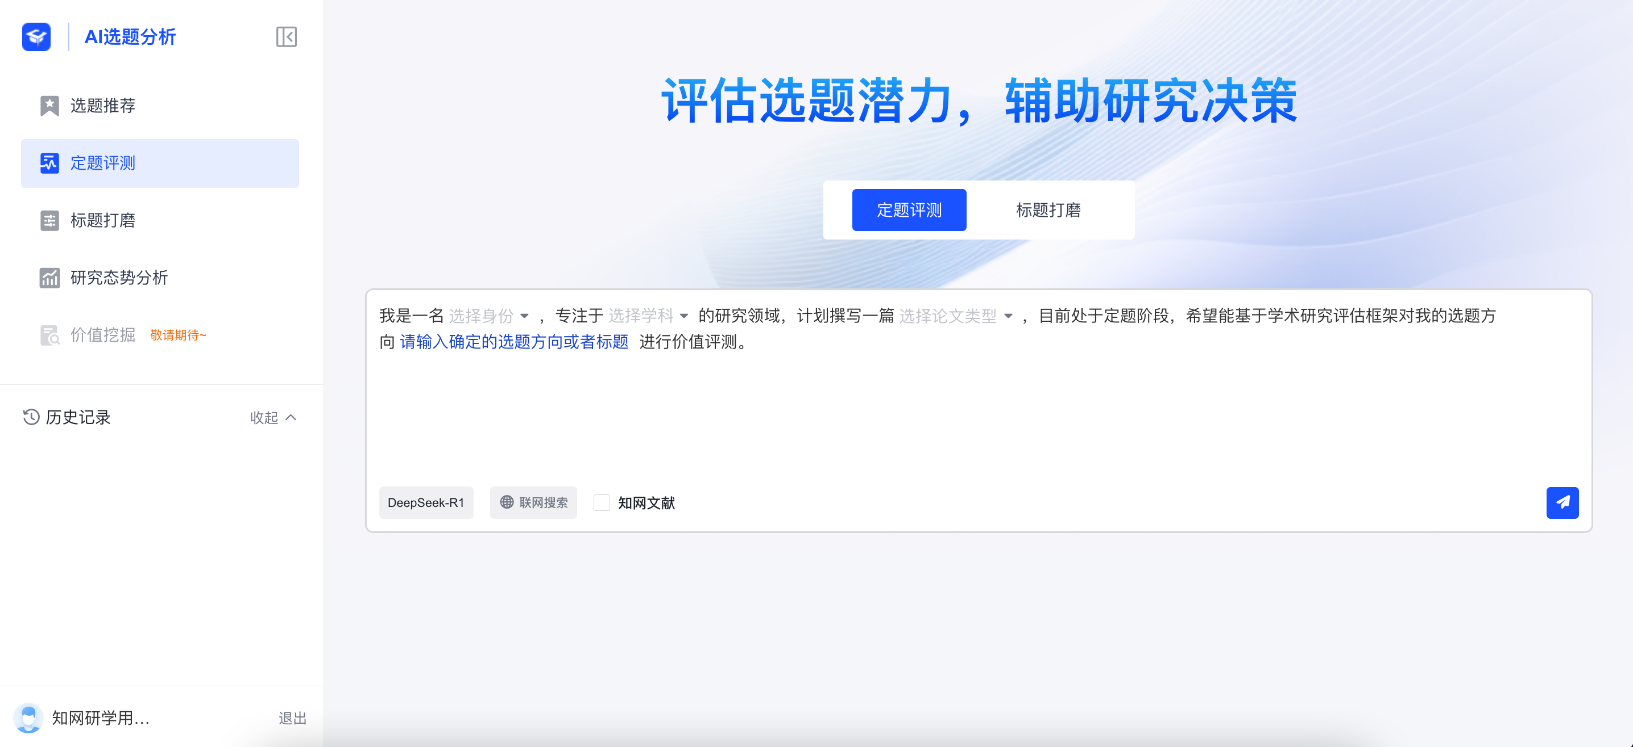
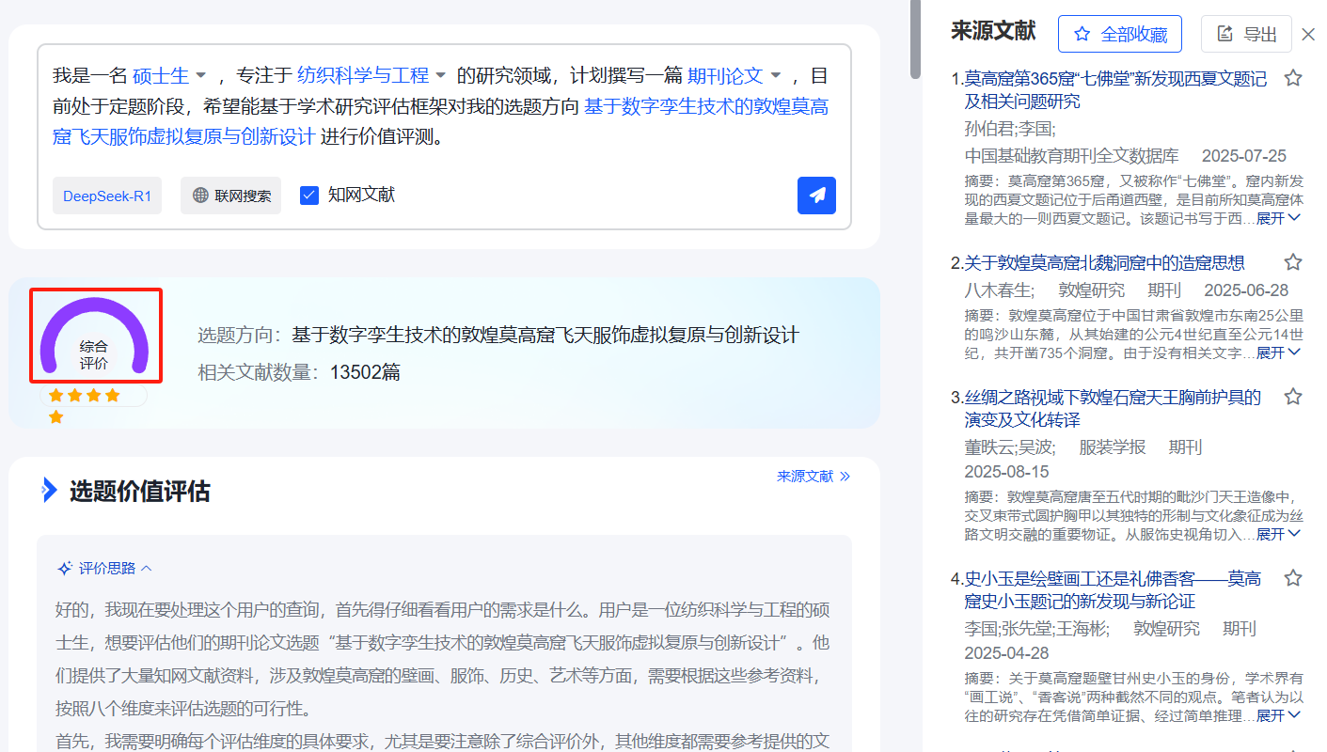
1.2.2 定题评测-对选题方向进行评估，辅助研究决策
填写基本信息及选题方向，开启价值评测

Slide 23
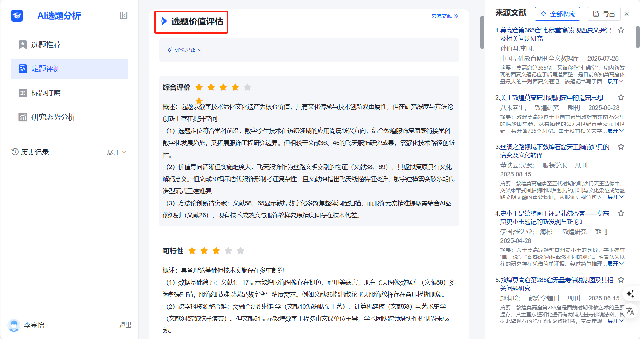
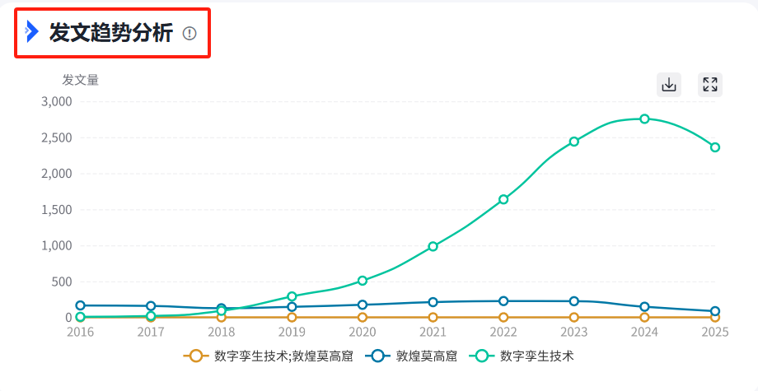
1.2.2 定题评测-对选题方向进行评估，辅助研究决策

Slide 24
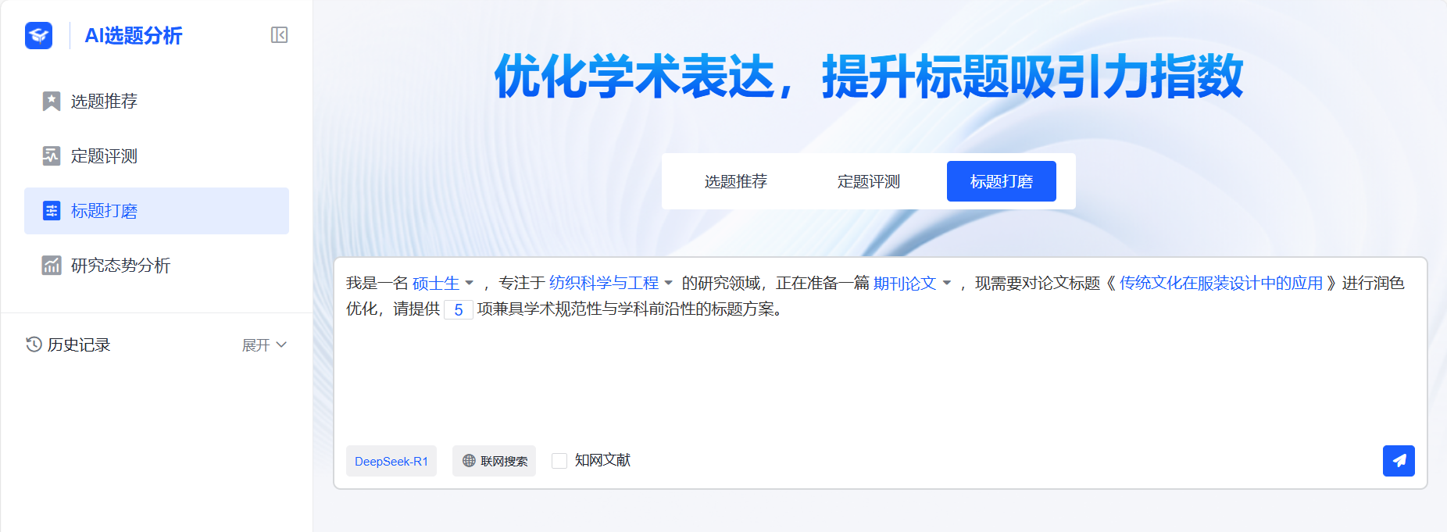
1.2.3 标题打磨-对标题进行打磨优化
填写基本信息及选题方向，获得调标题整及写作建议

Slide 25
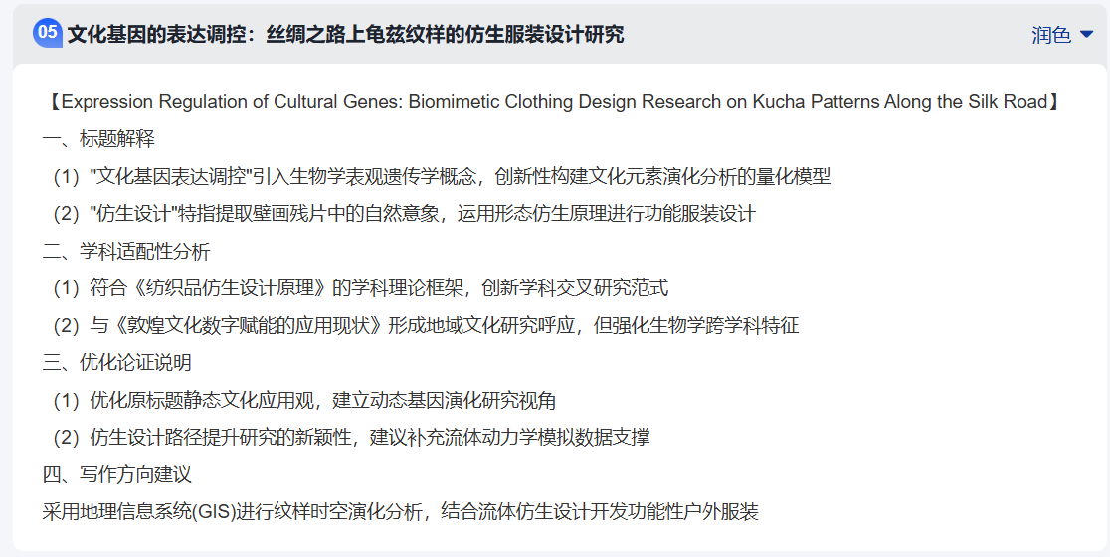
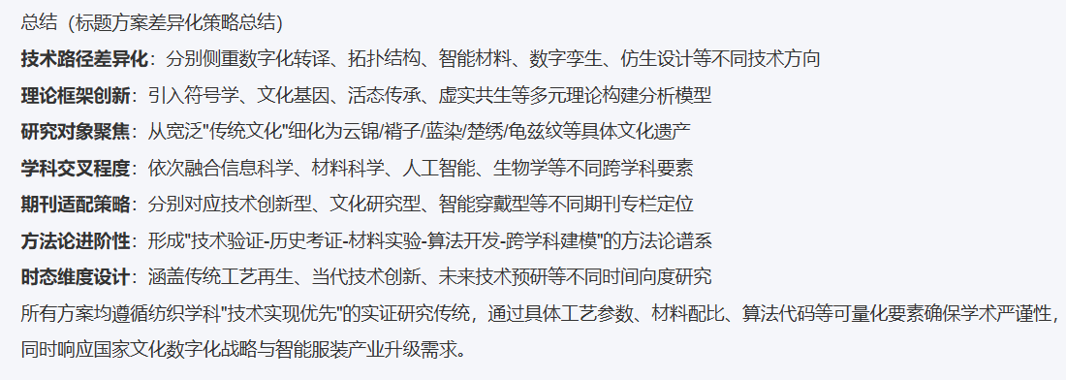
1.2.3 标题打磨-对标题进行打磨优化
提供详细建议，包括：
打磨后的标题、标题解释、学科适配性分析、优化论证证明及写作方向建议

Slide 26
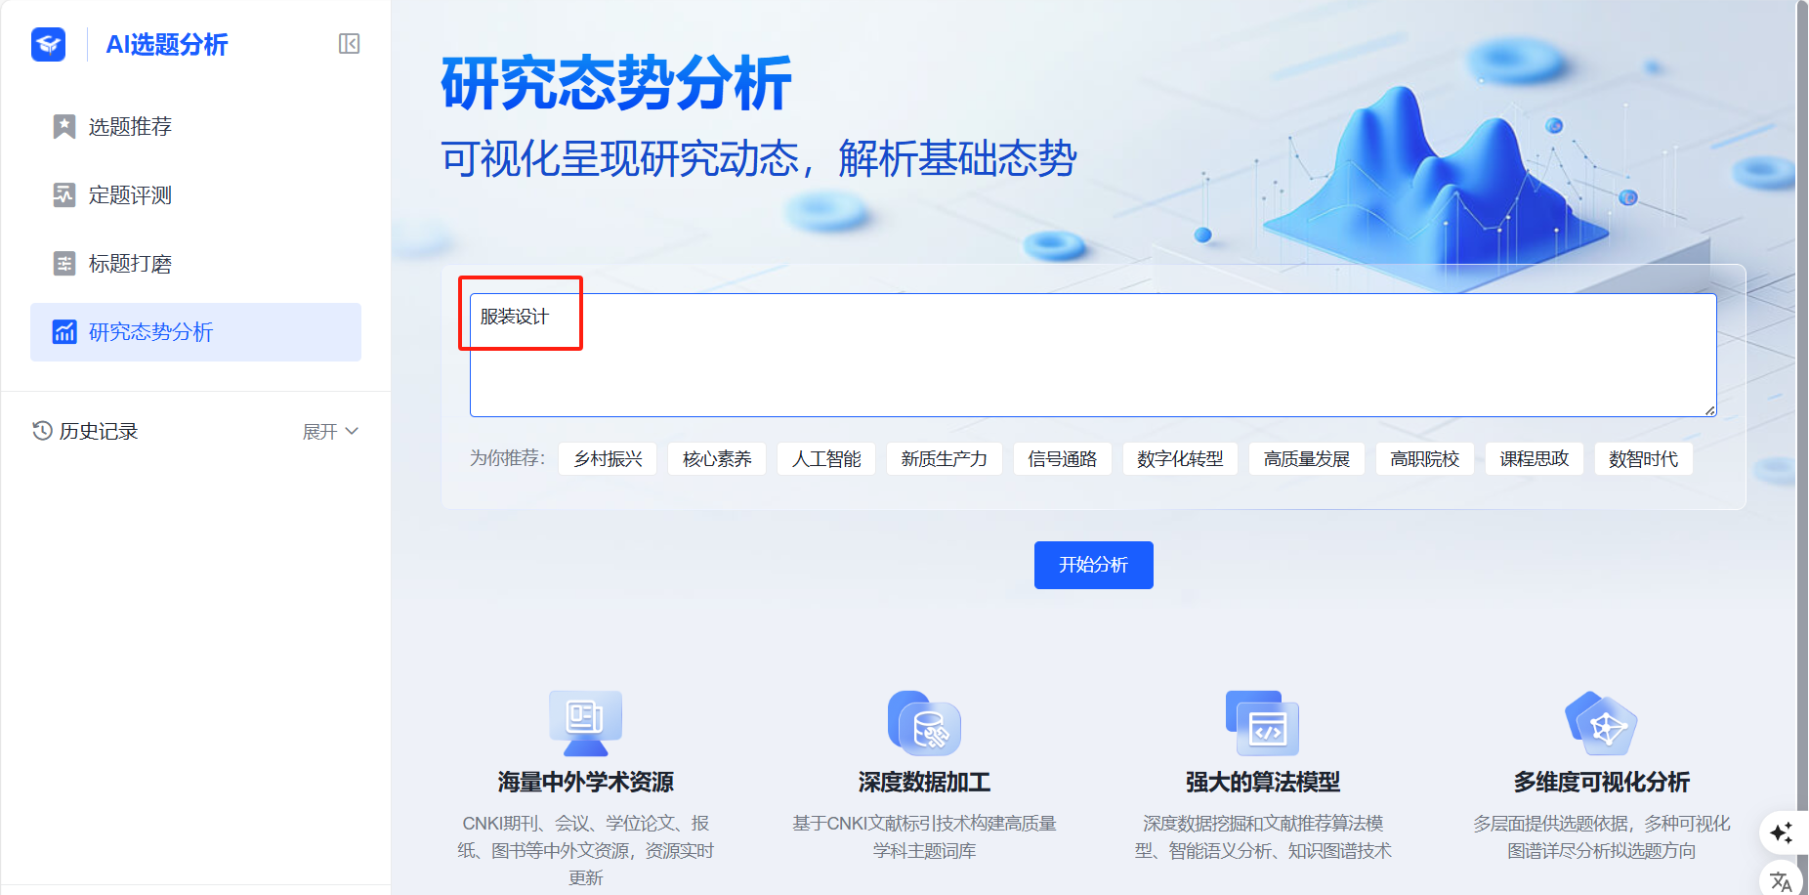
1.2.4 研究态势分析-对研究态势进行梳理，生成可视化分析报告

Slide 27
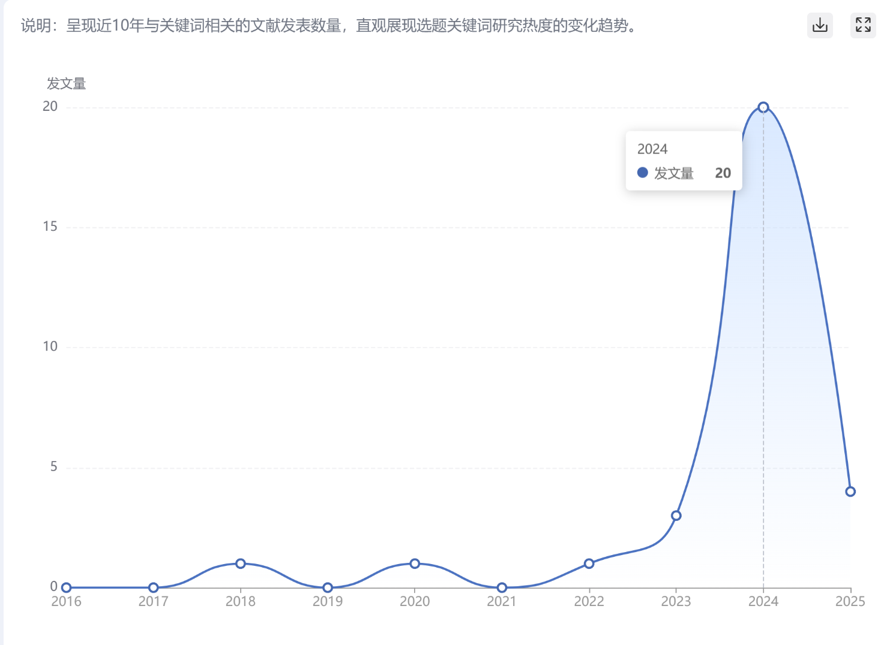
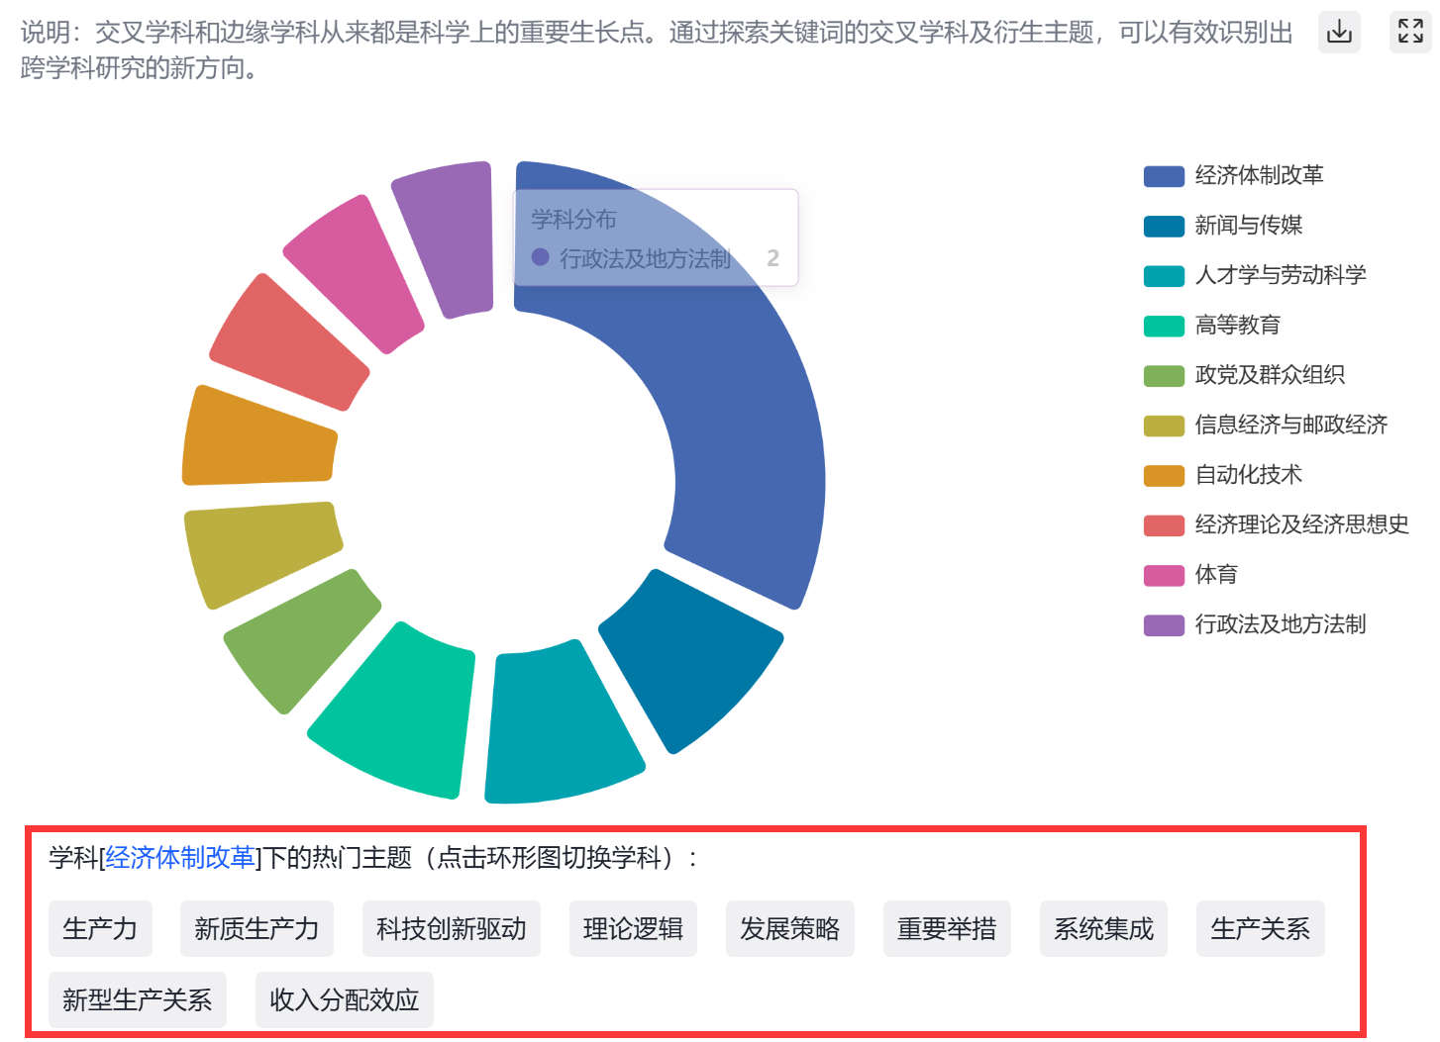
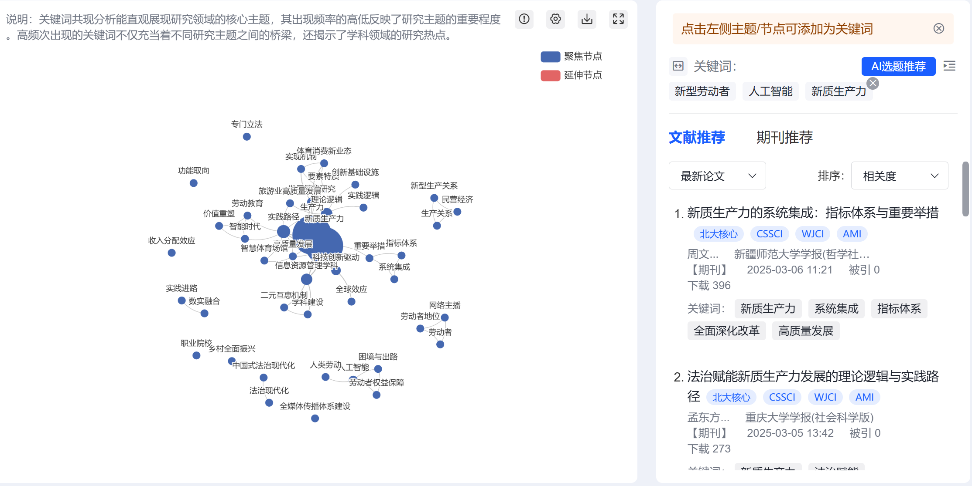
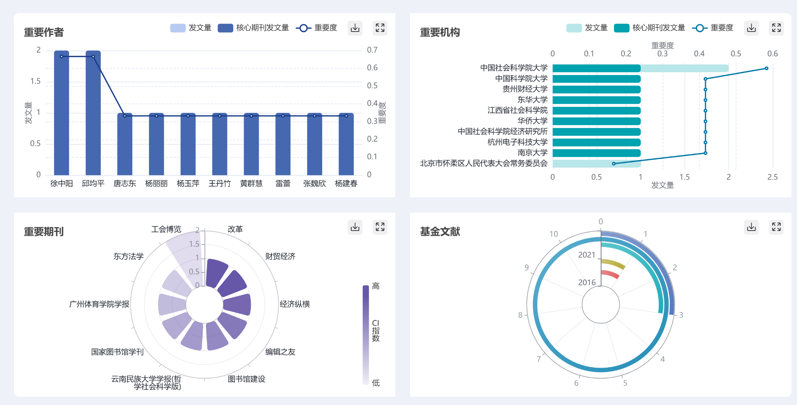




1.2.4 研究态势分析-对研究态势进行梳理，生成可视化分析报告
从多个角度对该选题的研究态势进行分析，包括：发文趋势（关注度）、涉及学科、共现主题、机构分布等

Slide 28
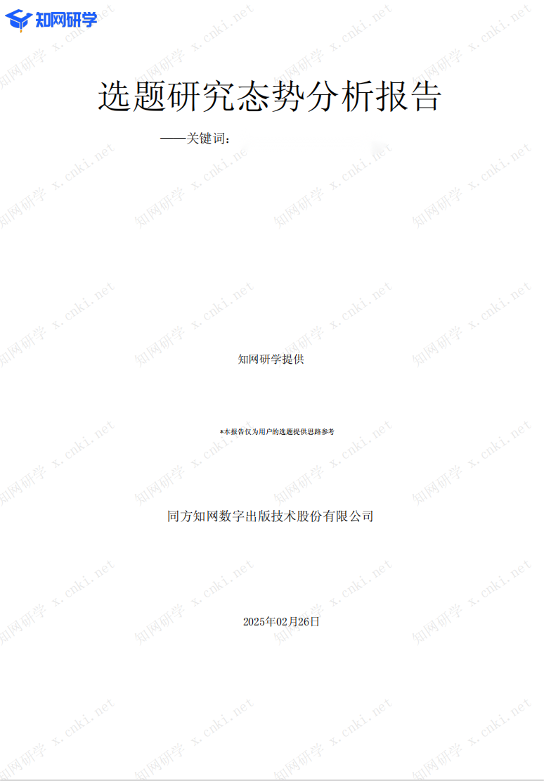
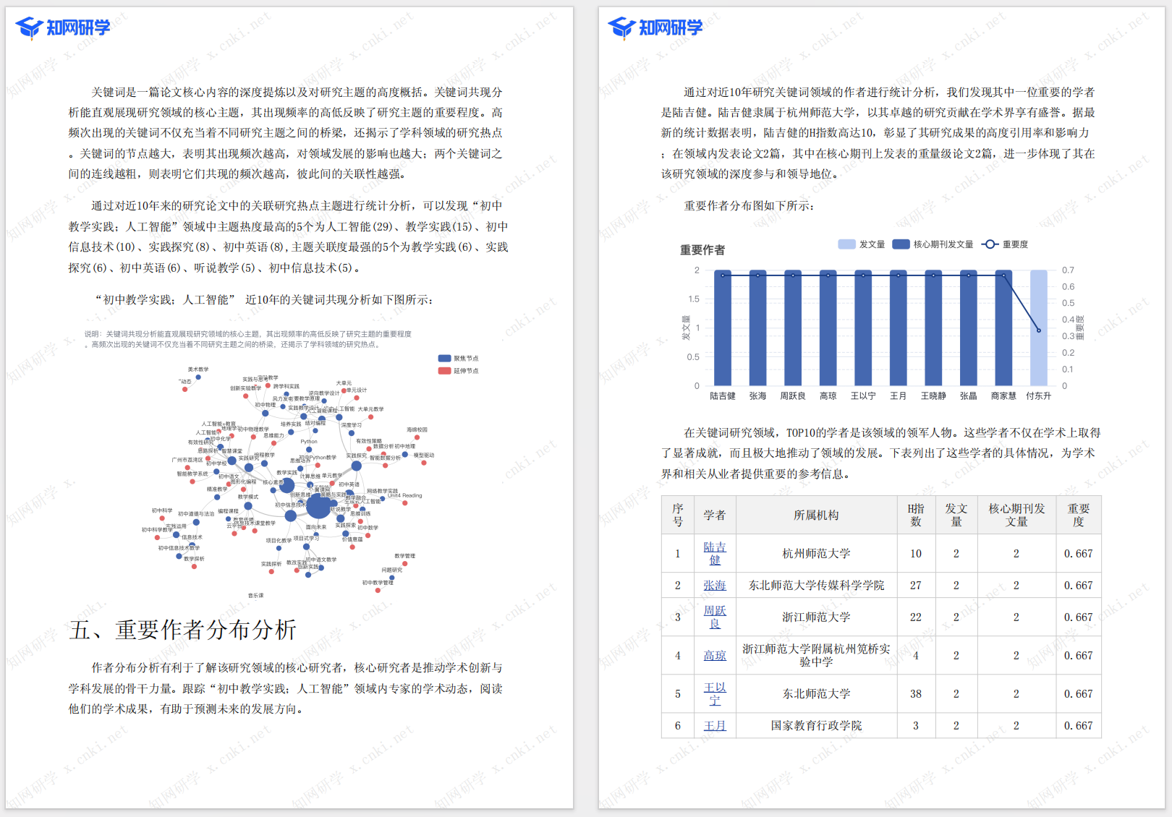
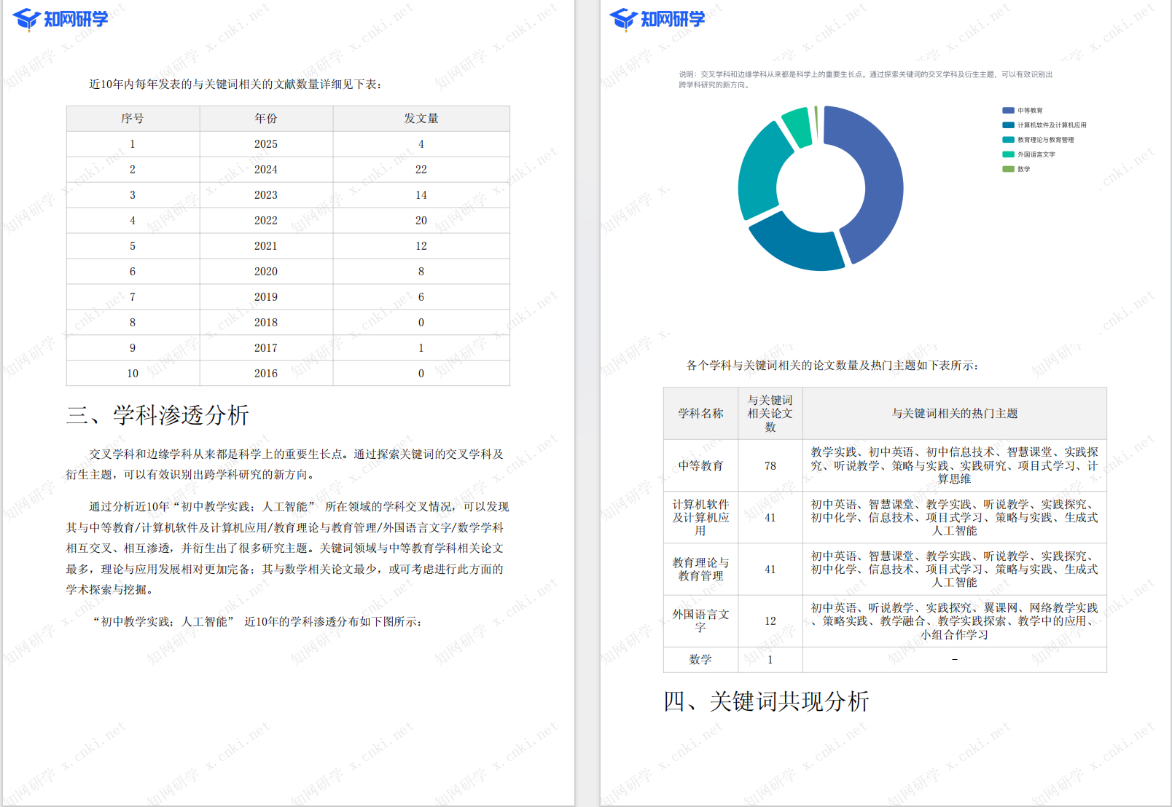


1.2.4 研究态势分析-对研究态势进行梳理，生成可视化分析报告
研究态势分析图表支持一键转化为研究报告

Slide 29
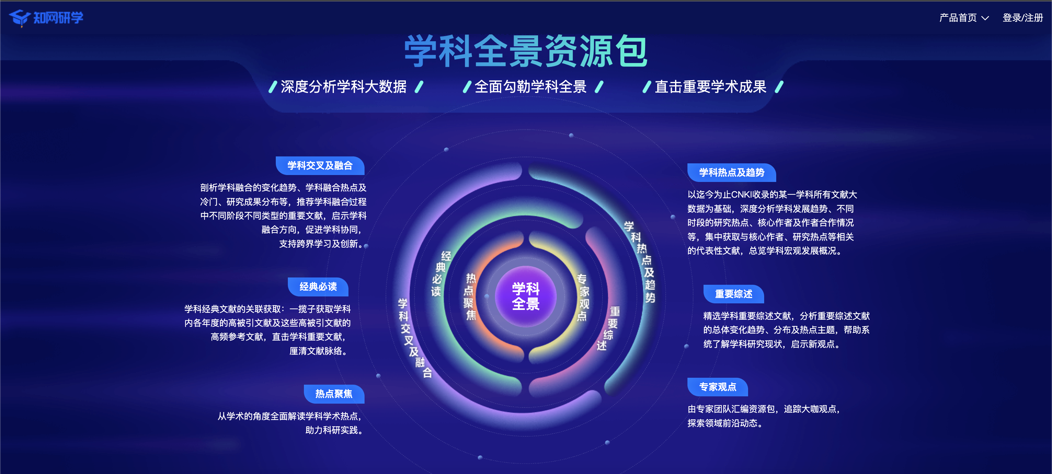
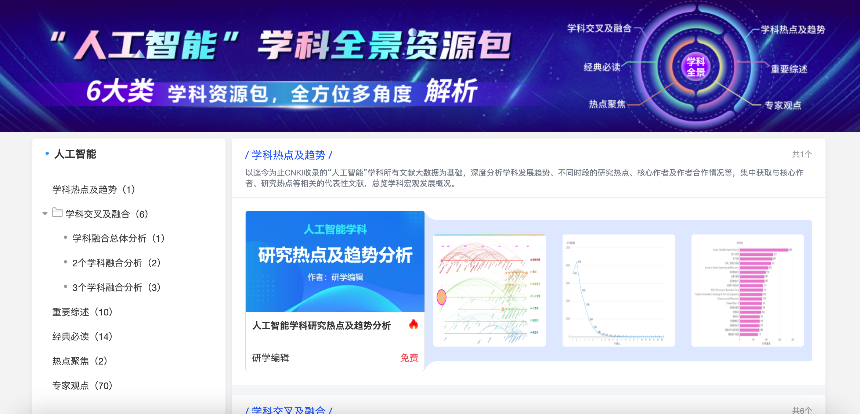
1.3 快速获取学科重要文献——学科资源包
已发布一万余个学科资源包，全学科覆盖，对学科优质文献进行汇编、分析、导读。

Slide 30
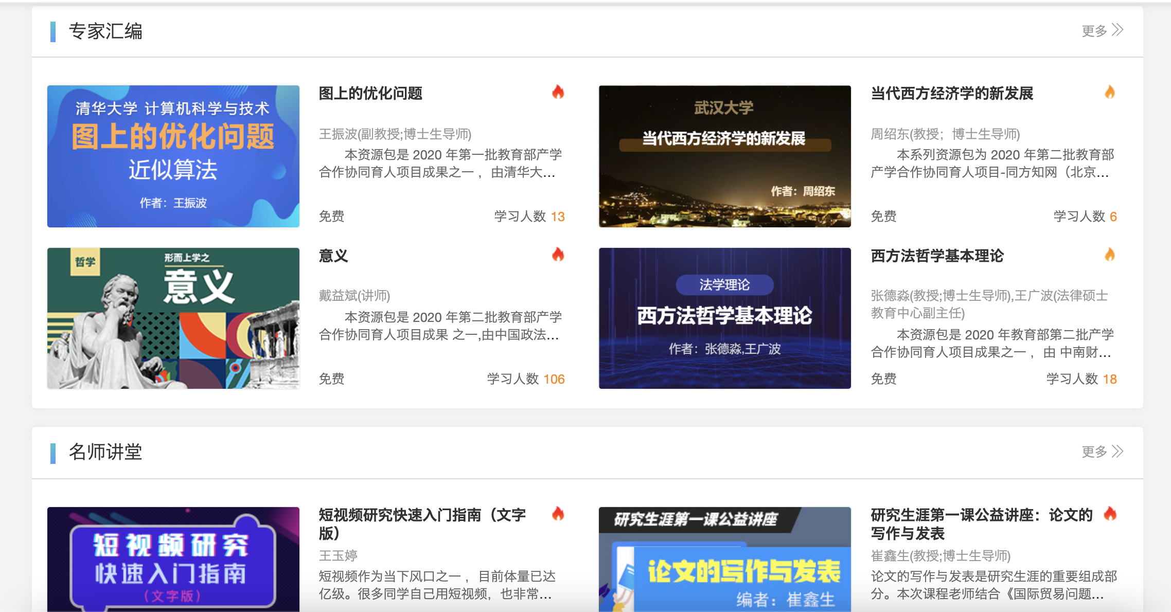
1.3 快速获取学科重要文献——学科资源包
1. 快速了解学科架构、相关背景、基础研究方法和前沿研究等。
2.由该学科领域专家学者汇编文献资料，省去自行检索和筛选的不便和耗时。

Slide 31
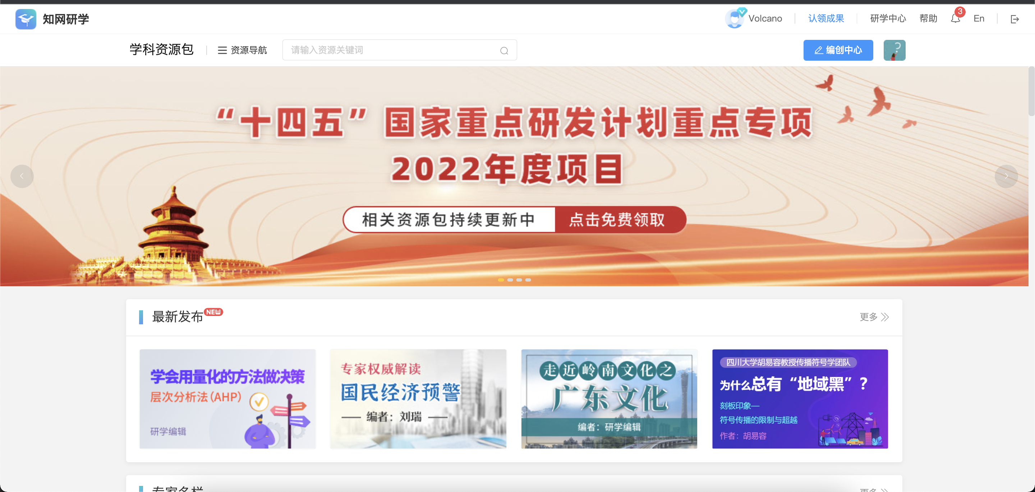
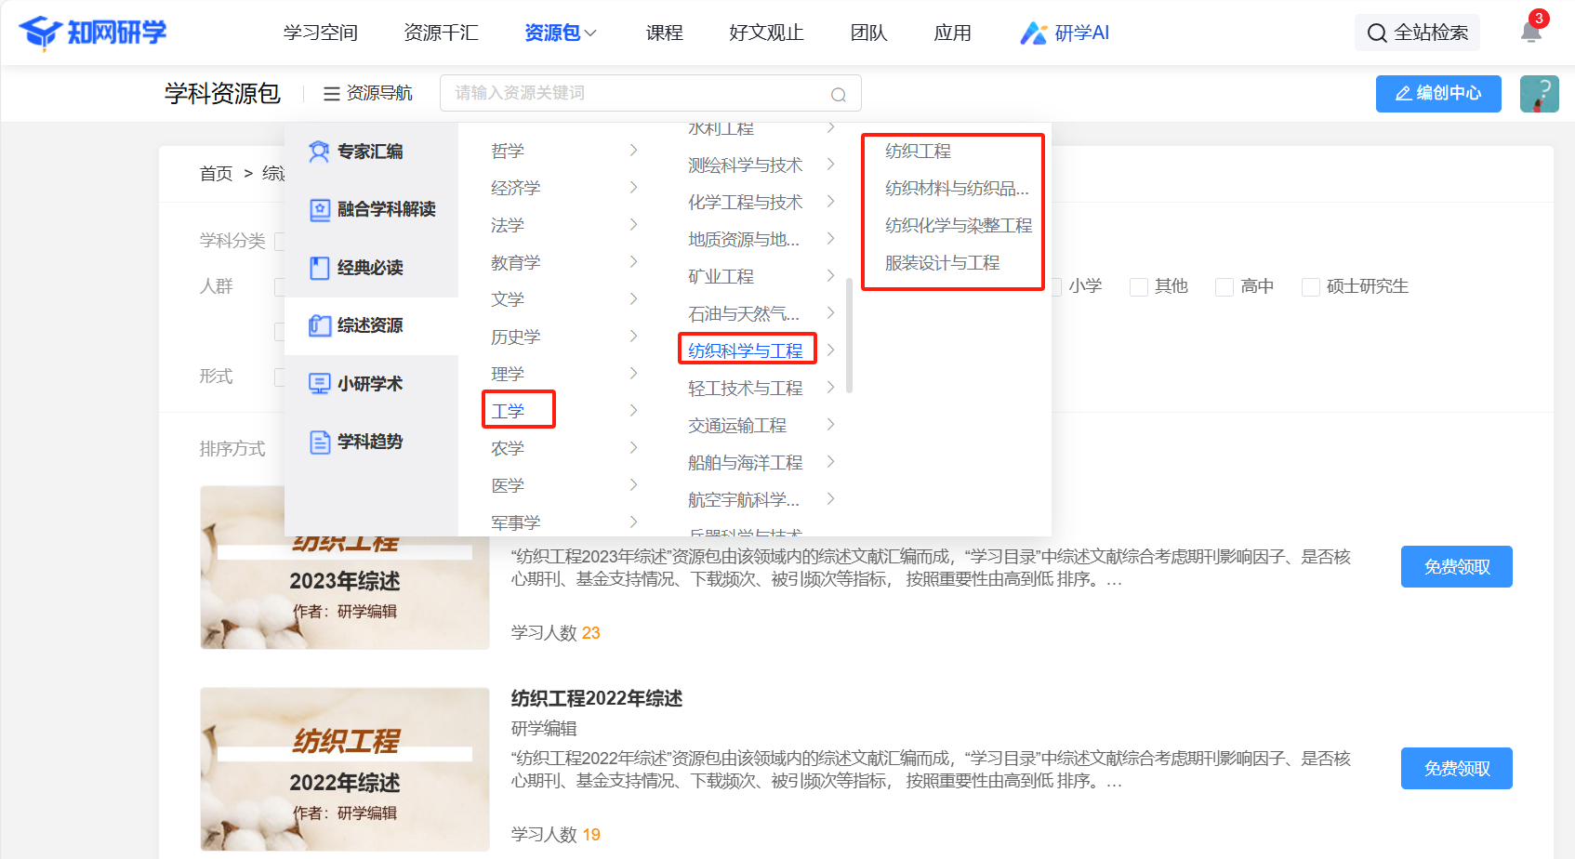
学科资源包汇集了各学科的知识体系，对其中的重要主题进行内容资源的组织、汇编，并撰写导读
可根据学科导航定位工学-航空宇航科学与技术类研究型资源包，选择学科资源包领取学习

Slide 32
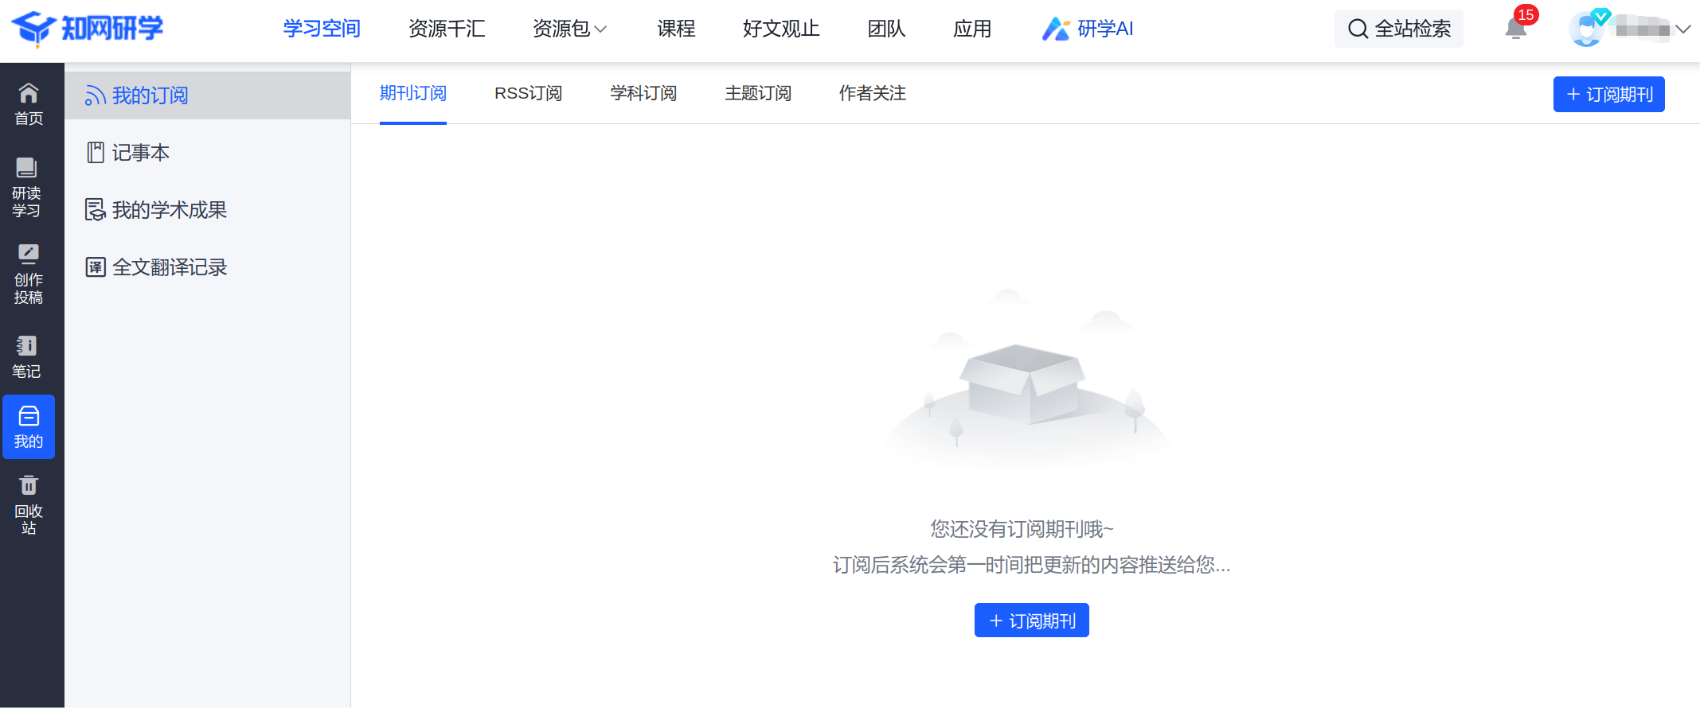
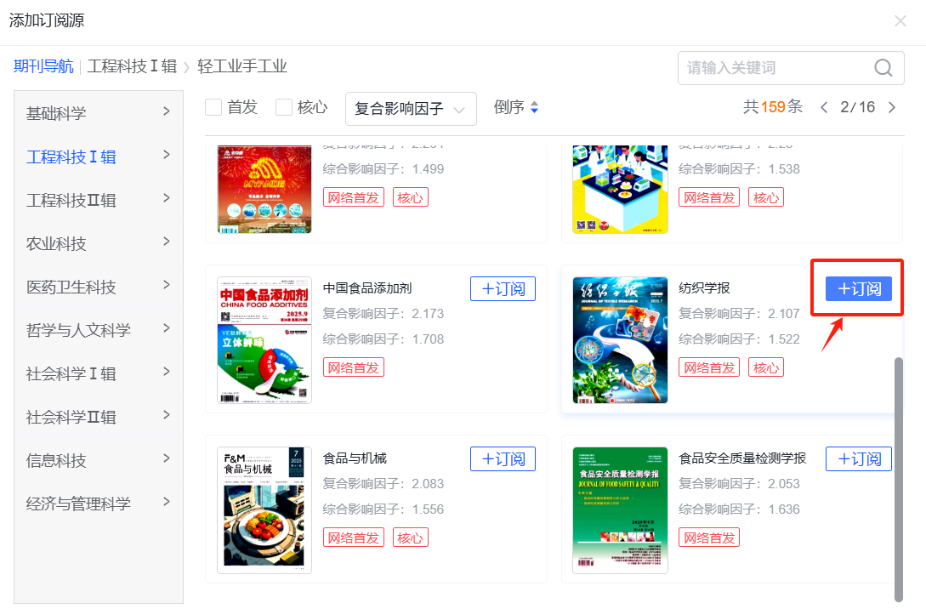
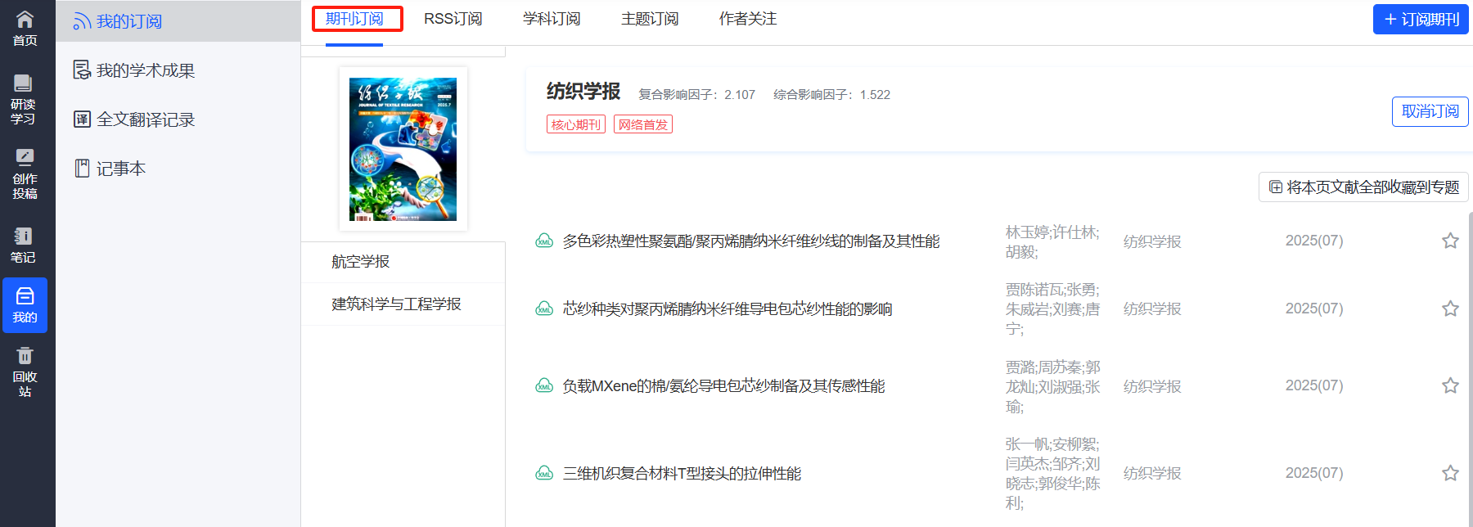
1.4 实时了解学术前沿动态——我的订阅

Slide 33
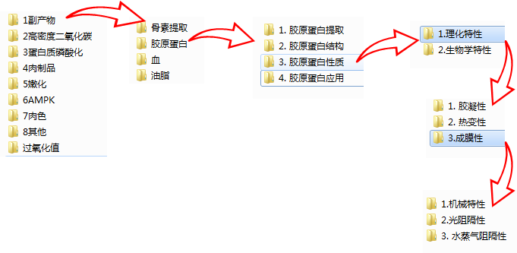
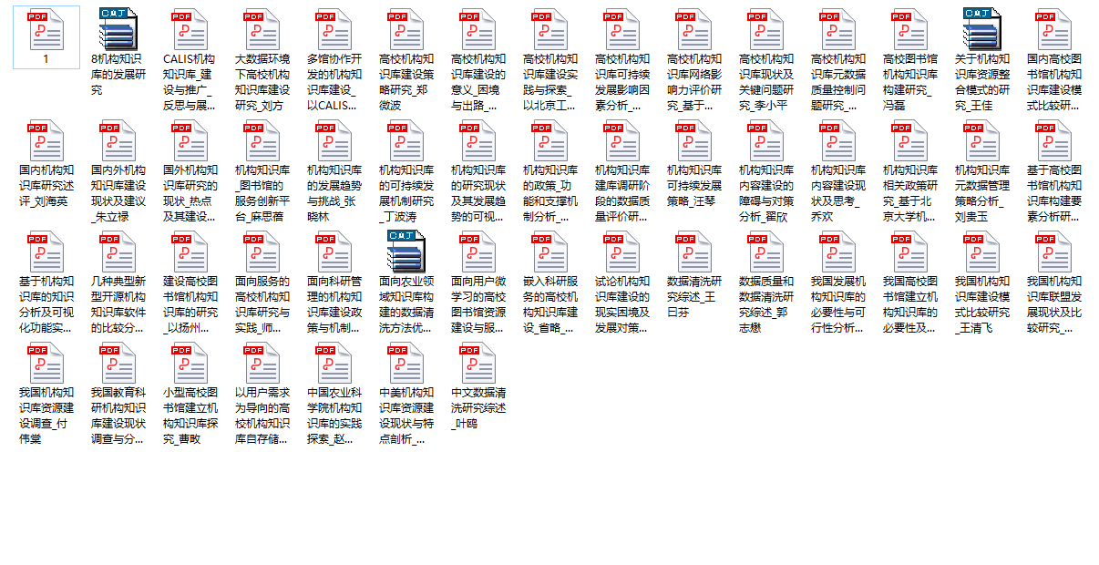
文献管理核心问题：本地文献管理效率低
文件夹堆叠
文件名雷同
文件位置记不清
文献打开缓慢
无法梳理文献之间的关系，建立个人知识架构

Slide 34
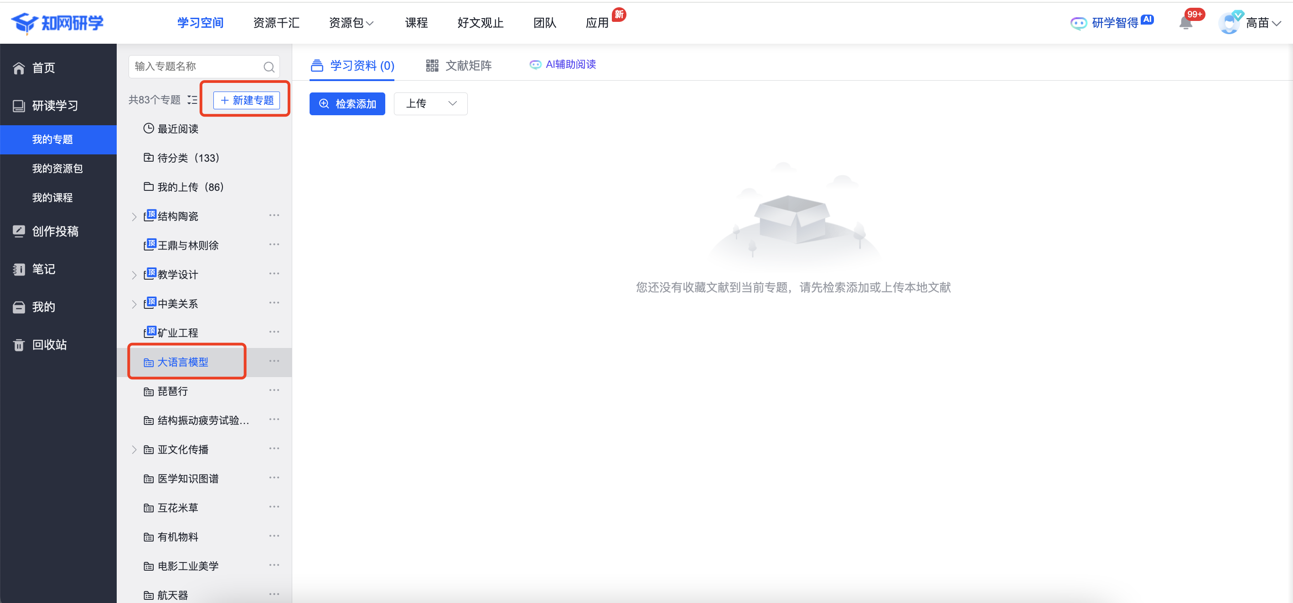
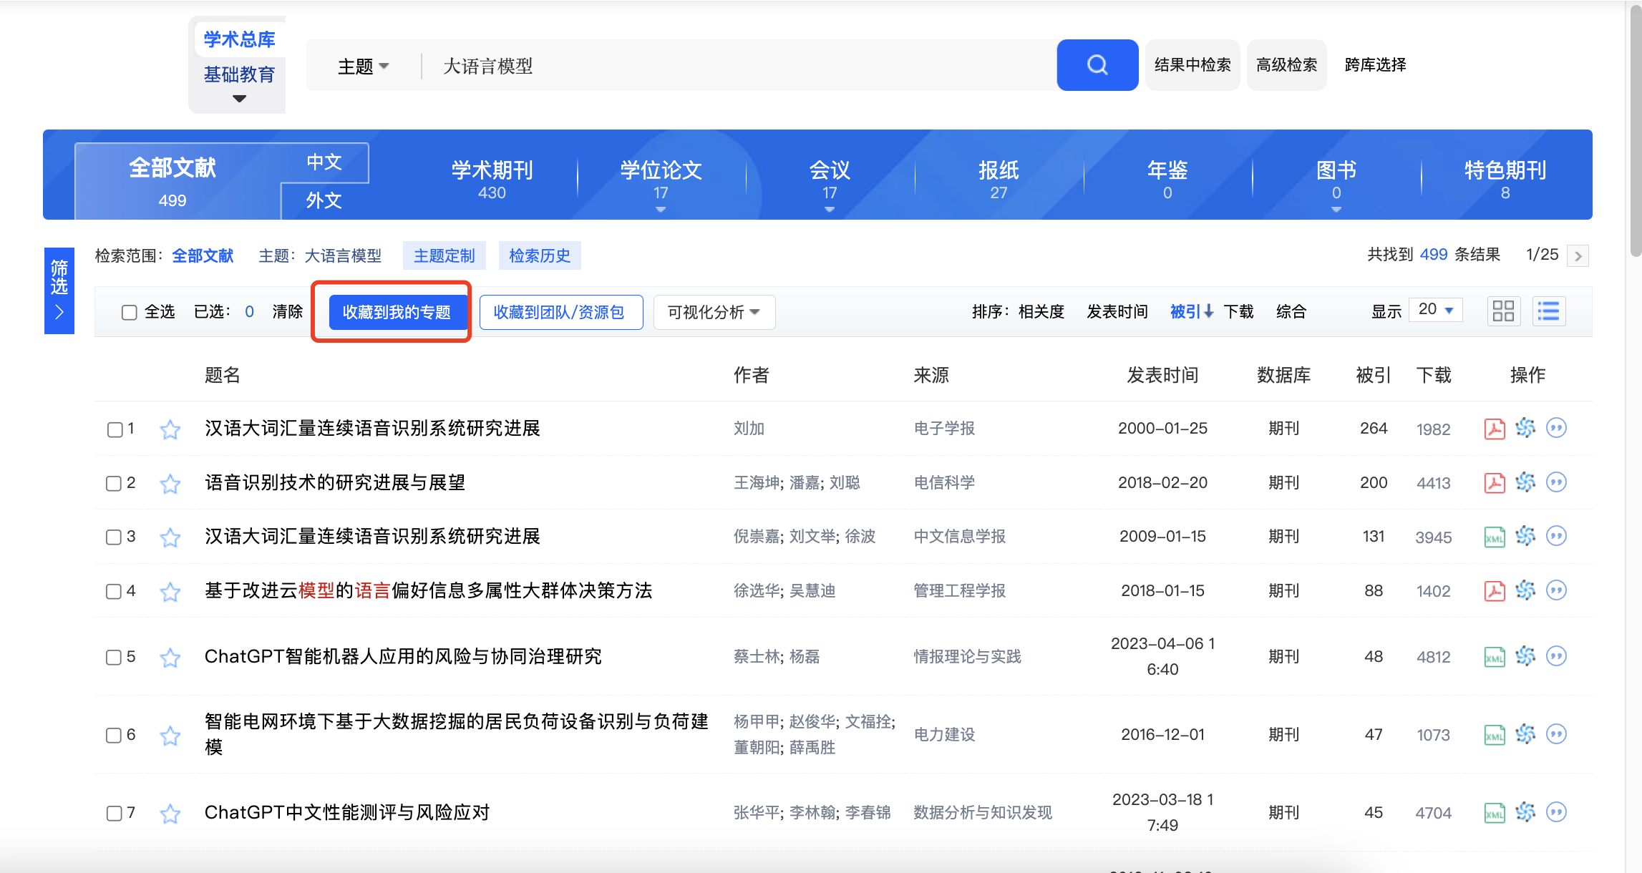
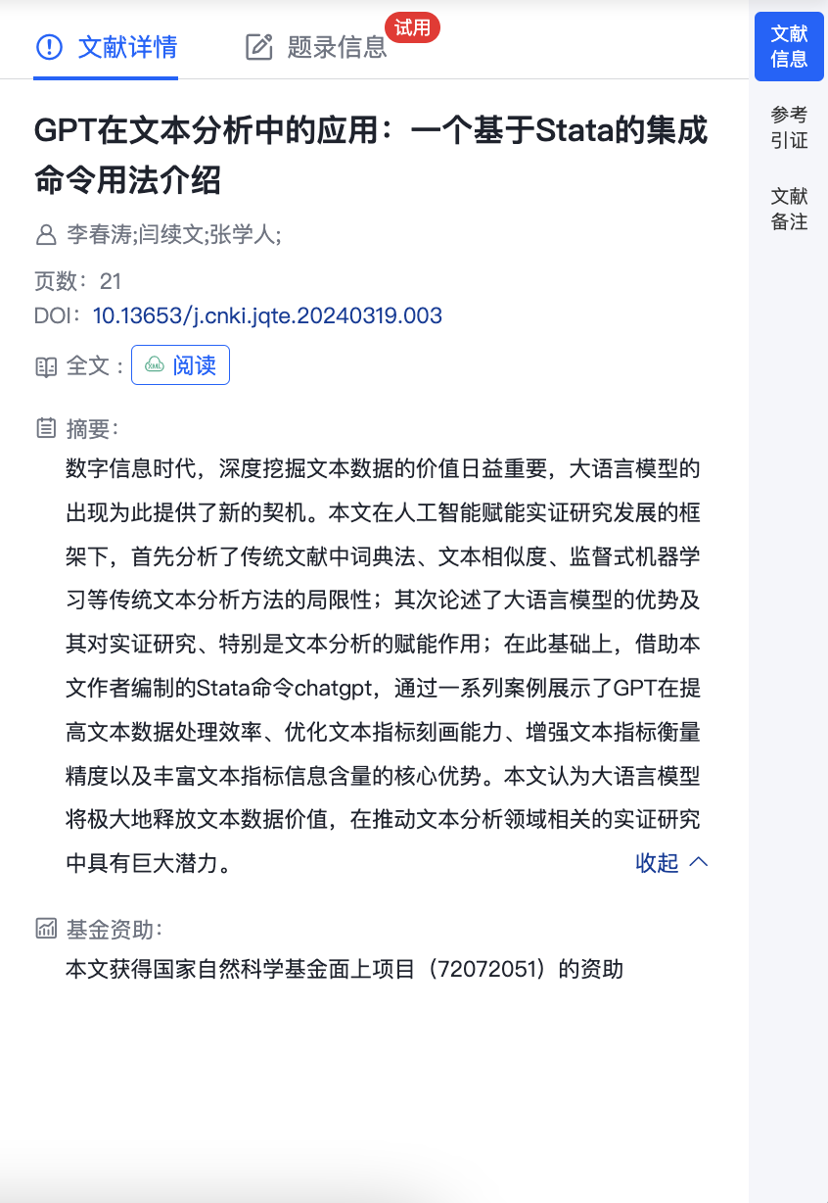
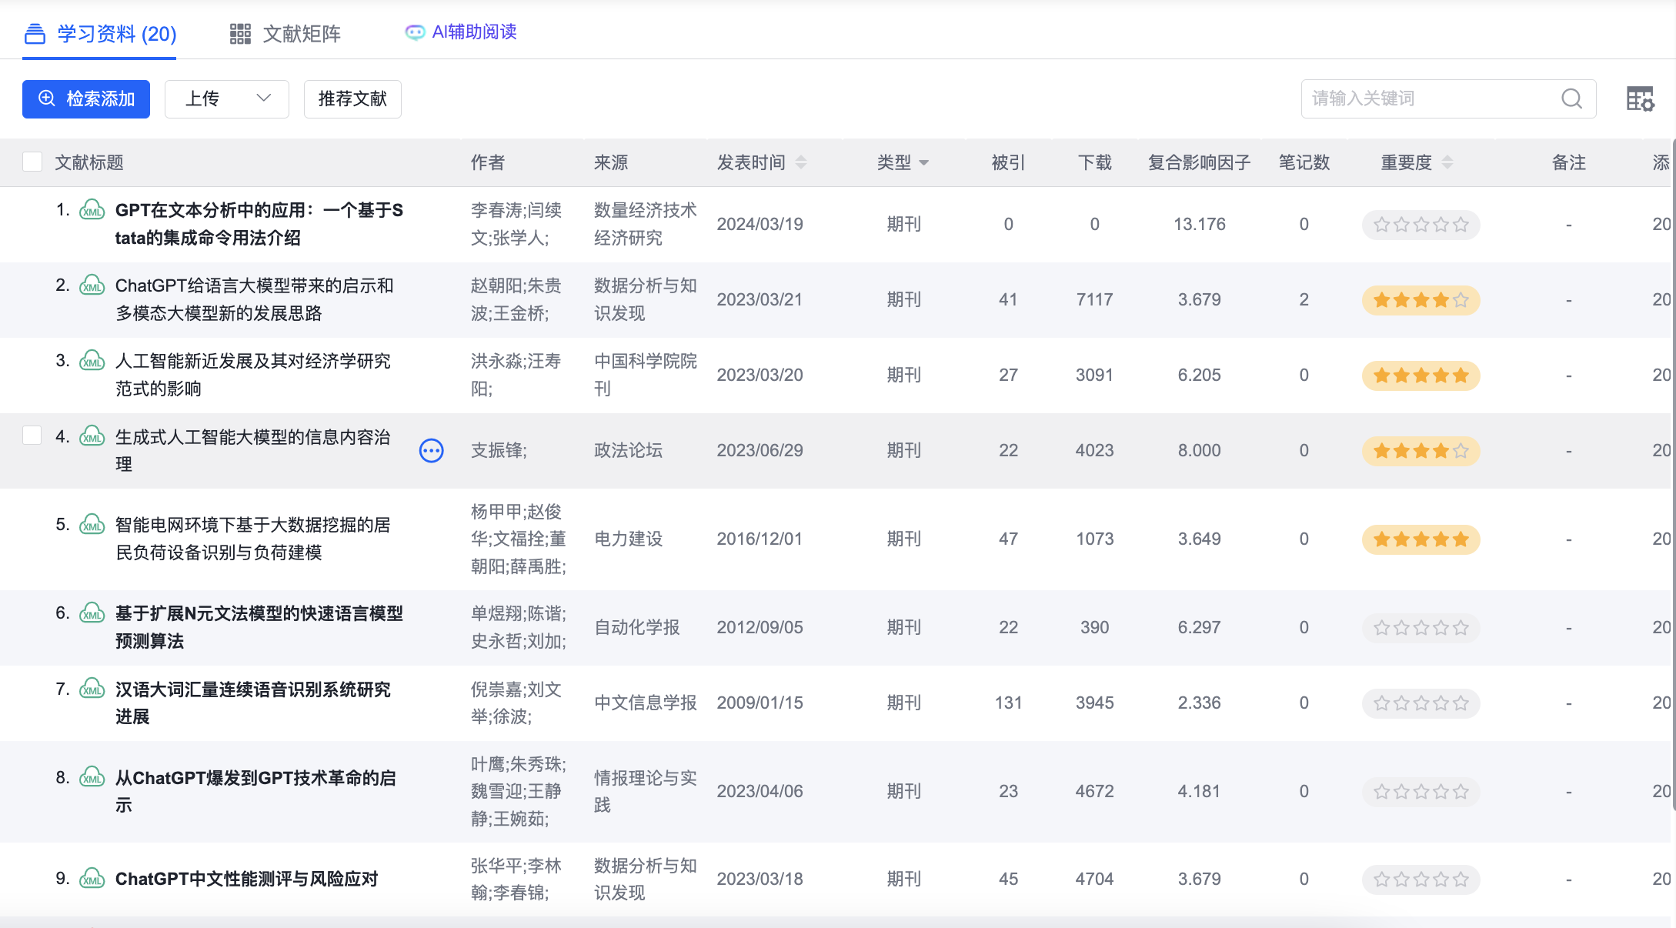
1.5 在线专题文献管理
多种方式整合文献 实现
线上线下资料统一管理
输入标题快速查找
题录信息、笔记数量一目了然
多个专题 自由切换
文献重要度标识 方便查找
可查看更详细的文献信息

Slide 35
02
如何突破“数字阅读”壁垒 实现提质增效

Slide 36

知网研学辅助个人知识成果转化率提升路径
文献目录
阅读区域
辅助功能

Slide 37

知网研学辅助个人知识成果转化率提升路径
点击目录中章节标题，可一键定位至文章中所处位置

Slide 38


2.1 AI辅助研读 文献内容快速掌握
渐进式阅读

Slide 39



研究问题
内容概要
文章结论
章节速览
渐进式阅读

Slide 40





知识习得：
列举读这篇文章，我可以学到哪些知识
疑问提出：
提出三个在阅读的过程中可能会有的疑问
深度探究问题：
提出与文章相关的5个深度研究问题
渐进式阅读

Slide 41

知网研学辅助个人知识成果转化率提升路径
文献选读：定位关键内容，提炼核心信息——矩阵式阅读
何为矩阵式阅读？
在《怎样做文献综述——六步走向成功》一书的第四章“文献研究——进行发现式论证”中阐述到，可采用矩阵图进行文献研究。

Slide 42



2.2 AI辅助研读 文献内容快速提炼
矩阵式阅读
无需制表：内置矩阵表格+分析要素
无需提炼：AI提取要素内容填充表格

Slide 43


2.2 AI辅助研读 文献内容快速提炼
矩阵式阅读
分析要素支持自定义

Slide 44


2.2 AI辅助研读 文献内容快速提炼
矩阵式阅读
要素内容可修改、调整或自行填写

Slide 45



2.2 AI辅助研读 文献内容快速提炼
表格支持转化为导图或文档
将各个部分（参数）放在一起，从而以揭示整体。即，通过对比多篇文献，从而确定该领域目前知识重叠的地方和不足的地方

Slide 46

2.3 交互式阅读 笔记摘录灵活管理
选择重点段落/语句 进行摘录或是做笔记

Slide 47

2.4 交互式阅读 笔记摘录灵活管理

Slide 48

2.4 交互式阅读 笔记摘录灵活管理
图表一键保存高清无水印原图

Slide 49


2.4 交互式阅读 笔记摘录灵活管理
1. 可以通过拖动导图内容改变各级节点关系
2. 导图内容可定位文章位置
3. 导图支持转化为文档

Slide 50

2.5 拓展阅读方式
通过知网节进行拓展阅读

Slide 51



2.5 拓展阅读方式
通过作者知网节了解有关该学者的相关学术信息

Slide 52


2.5 对比阅读方式

Slide 53

2.6 辅助阅读工具——文本翻译

Slide 54



2.6 辅助阅读工具——文本翻译
全文翻译
支持单次200页文献内容的翻译，提供多种翻译结果呈现方式，且翻译结果可导出
点击进行全文内容翻译
对于英文文献同样支持ai研读，并且以中文结果呈现
翻译完成后，点击“查看翻译结果”获取翻译后页面

Slide 55
03
如何高效利用已有素材
夯实个人研究基础

Slide 56



3.1 AI文献综述
1.输入主题、选择学科和输出语言、指定参考文献；
*支持推荐文献、CNKI 中台检索（中文/外文） 与 AI 增强检索 等共七类异构文献渠道
可通过多种途径指定文献

Slide 57

3.1 AI文献综述
1.输入主题、选择学科和输出语言、指定参考文献；
2.生成大纲，可添加、修改、删除章节；
基础大纲样式为：
1.研究现状
2.简要评述
3.参考文献

Slide 58

3.1 AI文献综述：梳理学术发展脉络，总结国内外研究现状
1.输入要求，选择层次，指定文献；
2.生成大纲，可添加、修改、删除章节内容；
3.生成全文，可生成完整综述全文内容及真实参考文献。
基于此，可进一步开展内容的修改、调整和撰写。
对指定参考文献进行归纳总结，确保论述有出处
大纲进一步细化

Slide 59




3.2 高效的素材利用
自动生成角标以及相应参考文献信息
将摘录与笔记一键添加至文本中

Slide 60

3.2 高效的素材利用
关键词快速检索
专题定位
文献题录信息
阅读写作同步进行

Slide 61

3.2 高效的素材利用
写作区域
阅读区域
阅读写作同步进行

Slide 62


3.2 高效的素材利用
写作区域
检索区域
检索、阅读、写作同步进行

Slide 63



3.3 AI辅助文本润色/翻译

Slide 64


3.4 引文样式快速更换
支持国标GB7714、APA、MLA引用格式以及10000+个国内外期刊引文样式自动生成

Slide 65



3.5 引用分析，智能纠错
对未引用或错误引用部分进行标注
提供相似引文内容及引文出处，可一键插入参考文献信息

Slide 66




3.6 AI论文预审：从初稿到终稿的智能伴跑

Slide 67



3.6 AI投稿分析 助力找准目标期刊

Slide 68
谢谢大家！
主讲人：中国知网 李宗怡

